Slide 1

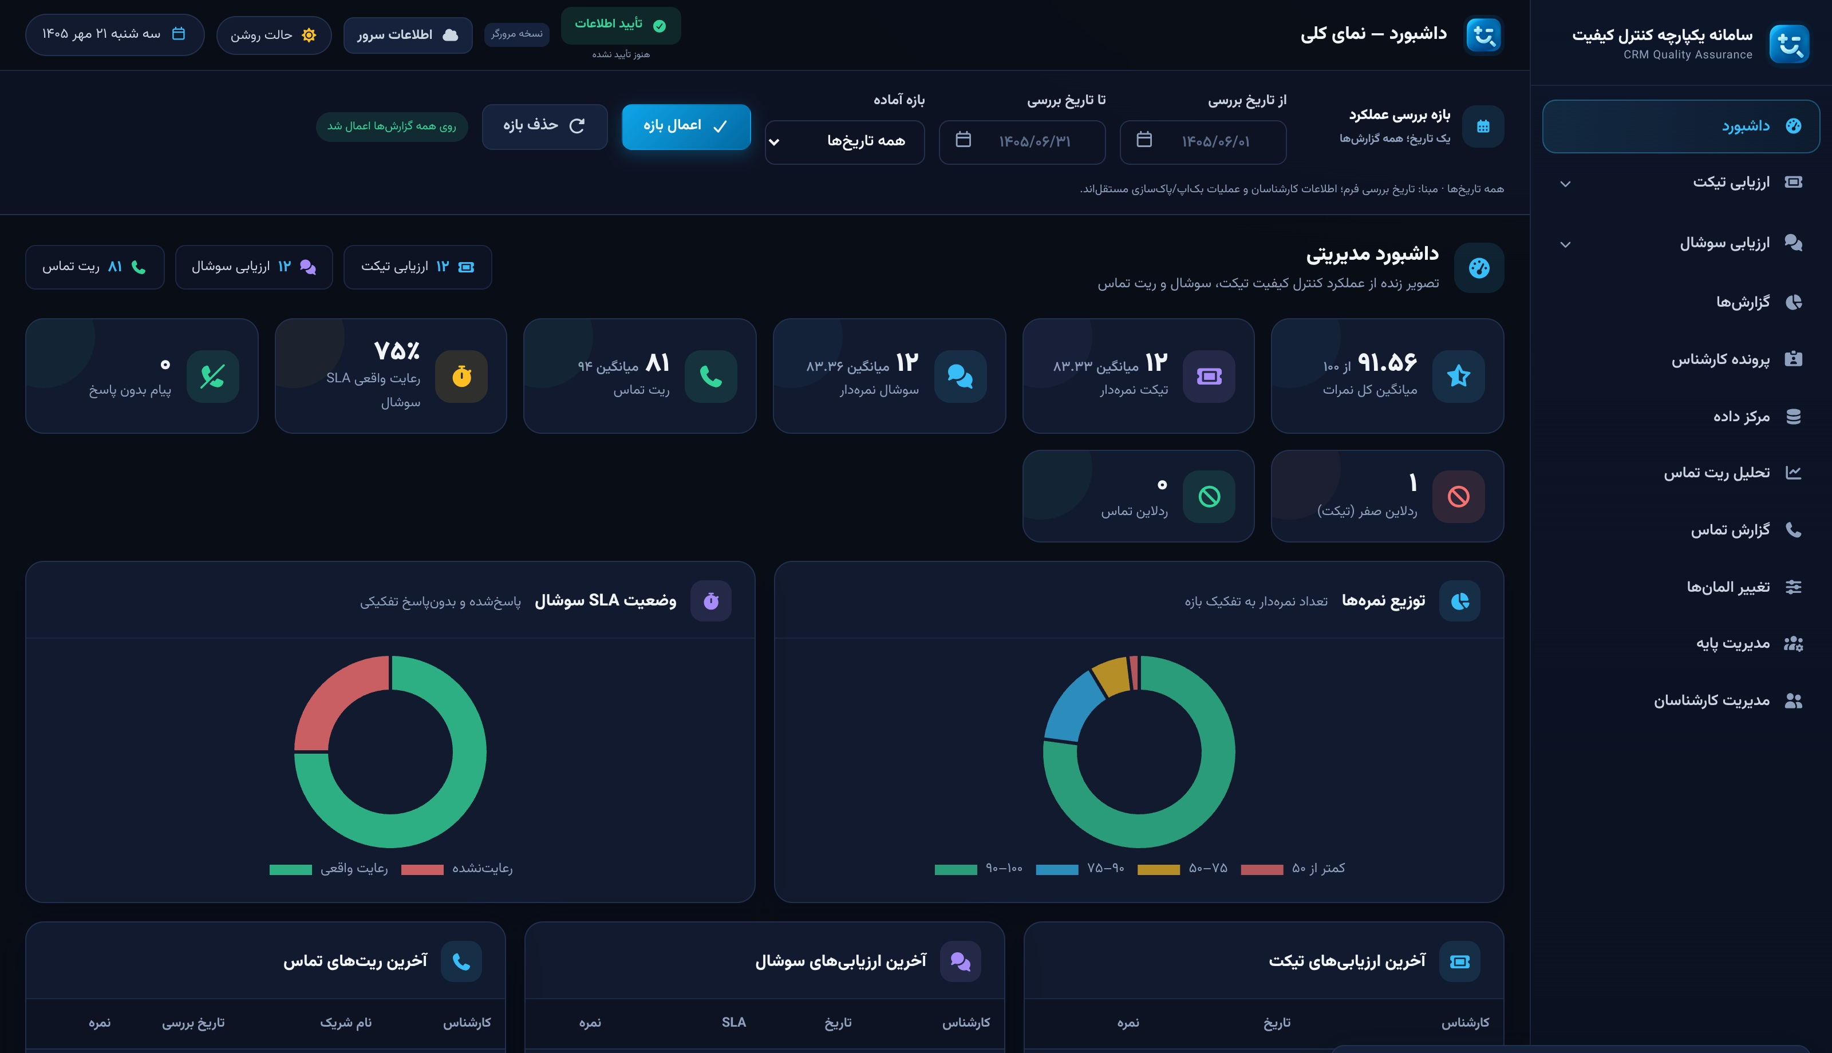
معرفی و راهنمای بخش‌ها
سامانه یکپارچه
کنترل کیفیت CRM
از ثبت ارزیابی
تا تصمیم مدیریتی
تیکت
سوشال
ریت تماس
رابط واقعی سامانه | داده نمایشی
فارسی • راست‌به‌چپ • قابل ویرایش
مهر ۱۴۰۵
۱ / ۳۱
اسکرین‌شات واقعی • داده نمایشی
فهرست بخش‌ها
Notes:
این ارائه، معرفی کاربردی سامانه کنترل کیفیت CRM است. اسکرین‌شات‌ها از رابط واقعی برنامه گرفته شده‌اند. ثبت‌های تیکت و سوشال نمونه آموزشی‌اند و در محیط مرورگر جداگانه ایجاد شده‌اند؛ داده اصلی سرور تغییر نکرده است. داده تماسِ QC از نمونه همراه برنامه است. متن‌ها، شکل‌ها و چیدمان پاورپوینت قابل ویرایش‌اند؛ اسکرین‌شات‌ها تصویرهای مستقل قابل جابه‌جایی و تعویض هستند.

Slide 2
معرفی سامانه
نمای کلی
CRM / QC
از ثبت ارزیابی تا اقدام اصلاحی
سه مسیر ارزیابی؛ یک تصویر مشترک از کیفیت عملکرد
گزارش مدیریتی
ارزیابی تیکت
مقایسه کارشناس، تیم و منابع
اطلاعات تیکت و معیارهای رسیدگی
پرونده فردی
ارزیابی سوشال
سامانه یکپارچه
کنترل کیفیت
سوابق، معیارها و ردلاین
کیفیت تعامل و زمان پاسخ
اقدام اصلاحی
بازه مشترک تاریخ بررسی
ریت تماس QC
توافق آموزشی و پیگیری اجرا
داده محفوظ • نتیجه قابل پیگیری
ورود فایل و معیارهای مکالمه
گزارش تماس عملیاتی، ابزار مستقل با داده جداست؛ نمره کیفیت مکالمه نیست.
۲ / ۳۱
اسکرین‌شات واقعی • داده نمایشی
فهرست بخش‌ها
Notes:
تیکت و سوشال با فرم‌های سامانه ارزیابی می‌شوند و ریت تماس از فایل QC وارد می‌شود. بازه تاریخ بررسی در بخش‌های آماری مشترک است. داده در گزارش مدیریتی، پرونده فردی و برنامه اقدام اصلاحی استفاده می‌شود. ابزار مستقل گزارش تماس، آمار عملیاتی خروجی مرکز تماس را تحلیل می‌کند و با دیتای ریت QC یکی نیست.

Slide 3
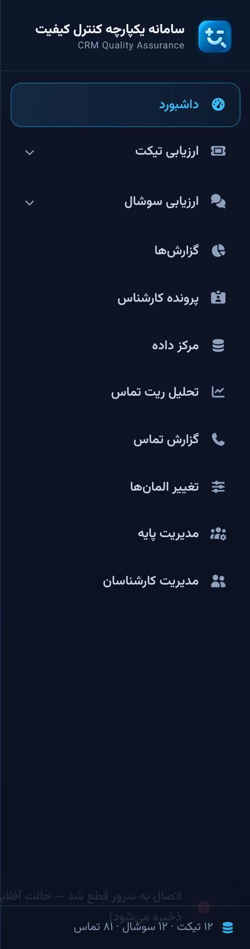
معرفی سامانه
راهنمای ناوبری
CRM / QC
نقشه بخش‌های سامانه
برای رفتن به توضیح هر بخش، روی کارت آن کلیک کنید.
ارزیابی تیکت
داشبورد
←
←
ثبت و سوابق رسیدگی
خلاصه عملکرد
گزارش‌ها
ارزیابی سوشال
←
←
مقایسه و خروجی
کیفیت و SLA
مرکز داده
پرونده کارشناس
←
←
ورود، آرشیو و بازیابی
پروفایل فردی و اقدام
گزارش تماس
تحلیل ریت تماس
←
←
آمار عملیاتی مستقل
روند و ماتریس خطا
مدیریت پایه
تغییر المان‌ها
←
←
قواعد و تنظیمات
معیار و ستون Excel
مدیریت کارشناسان
←
هویت، تیم و ارزیاب QC
۳ / ۳۱
اسکرین‌شات واقعی • داده نمایشی
فهرست بخش‌ها
Notes:
منوی اصلی شامل یازده بخش است. ثبت و سوابق ارزیابی تیکت و سوشال زیرمنو دارند. کارت‌های این اسلاید در حالت نمایش پاورپوینت به اسلاید مربوط متصل‌اند. از لینک فهرست در پایین هر اسلاید نیز می‌توان به این صفحه برگشت.

Slide 4
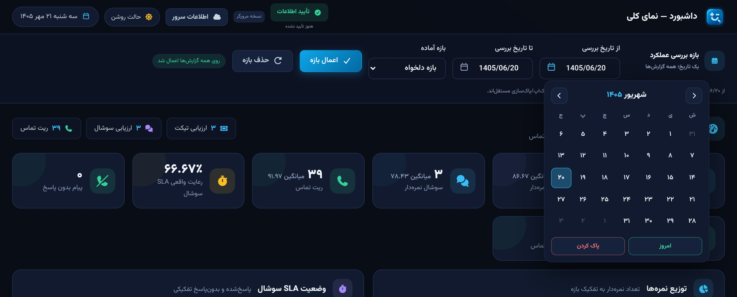
معرفی سامانه
کنترل‌های مشترک
CRM / QC
بازه بررسی؛ یک تاریخ برای همه گزارش‌ها
داشبورد، سوابق، گزارش‌ها، پرونده و تحلیل، همان بازه بررسی را می‌خوانند.
نمای واقعی سامانه
این بخش چه می‌کند؟
تاریخ و تقویم
ورود دستی تاریخ یا انتخاب از تقویم جلالی؛ با کنترل معتبر بودن بازه.
بازه‌های آماده
امروز، ماه جاری، ماه قبل، همه تاریخ‌ها یا بازه دلخواه.
حفظ انتخاب
با تغییر صفحه، تاریخ انتخاب‌شده حفظ می‌شود و همه نماها هماهنگ می‌مانند.
کاربرد اصلی
مقایسه منصفانه در یک بازه مشترک
تقویم جلالی و بازه یک‌روزه در رابط واقعی سامانه
بالای تمام صفحه‌ها
۴ / ۳۱
اسکرین‌شات واقعی • داده نمایشی
فهرست بخش‌ها
Notes:
مبنای فیلتر تماس، تاریخ بررسی/ثبت فرم است؛ تاریخ انجام تماس جداست. هر دو روز ابتدا و انتهای بازه لحاظ می‌شوند. تاریخ نامعتبر یا معکوس اعمال نمی‌شود. حذف بازه یعنی دیدن کل داده. فیلتر نمایش، بک‌اپ و تأیید کل اطلاعات را بی‌صدا محدود نمی‌کند. در نمونه تماس، ۸۱ ریت کل و ۳۹ ریت با تاریخ بررسی ۱۴۰۵/۰۶/۲۰ وجود دارد؛ این اعداد نمونه‌اند، نه گزارش عملکرد امروز سازمان.

Slide 5
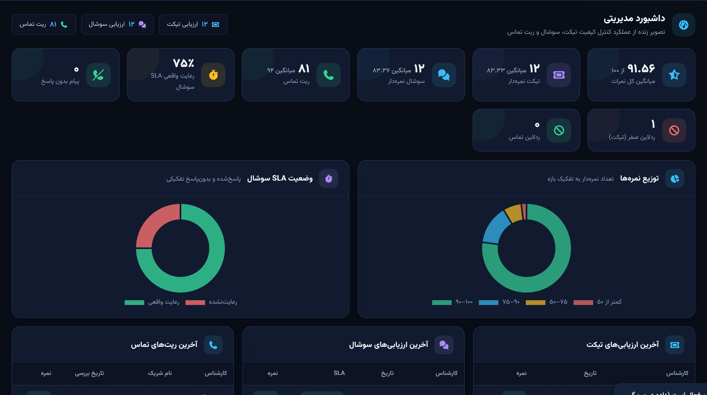
معرفی سامانه
داشبورد
CRM / QC
داشبورد؛ خلاصه مدیریتی در یک نگاه
نقطه شروع بررسی وضعیت کیفیت و حجم ارزیابی‌ها
نمای واقعی سامانه
این بخش چه می‌کند؟
شاخص‌های کلیدی
تعداد ارزیابی‌ها، میانگین نمره، وضعیت SLA و ردلاین در بازه انتخاب‌شده.
سه منبع کنار هم
نمای یکپارچه از تیکت، سوشال و ریت تماس، بدون مراجعه جداگانه به فایل‌ها.
نمودارهای خلاصه
مرور توزیع نمره‌ها و وضعیت پاسخ‌گویی، برای انتخاب بررسی بعدی.
کاربرد اصلی
تشخیص سریع اولویت‌های پیگیری
کارت‌های عملکرد و نمودارهای خلاصه داشبورد
داشبورد
۵ / ۳۱
اسکرین‌شات واقعی • داده نمایشی
فهرست بخش‌ها
Notes:
بازه سراسری روی کارت‌ها و نمودارهای داشبورد اعمال می‌شود. شمارش ارزیابی با میانگین نمره یک مفهوم نیست: نمره خالی وارد میانگین نمی‌شود، اما صفر واقعی معتبر است. در این تصویر ثبت‌های تیکت و سوشال آموزشی‌اند؛ از آن‌ها نتیجه عملکرد واقعی شرکت استخراج نشود.

Slide 6
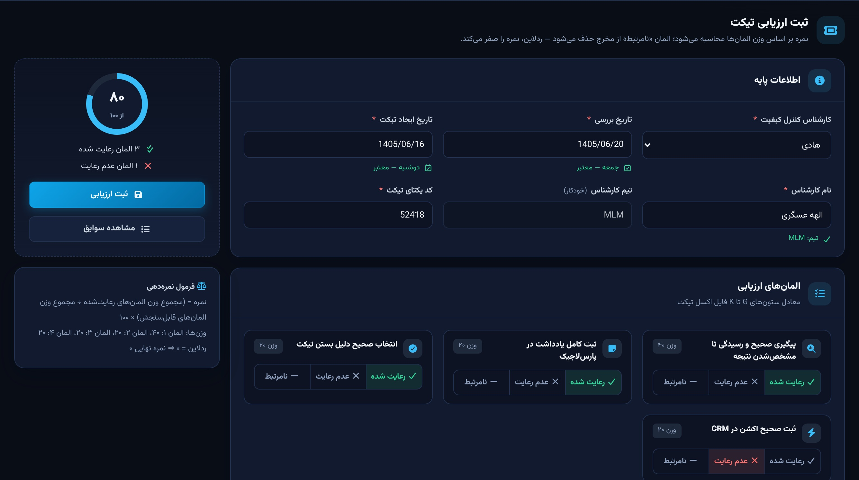
معرفی سامانه
ارزیابی تیکت · ثبت
CRM / QC
ارزیابی تیکت؛ ثبت استاندارد کیفیت رسیدگی
از اطلاعات پایه تا معیارهای بررسی و نمره زنده
نمای واقعی سامانه
این بخش چه می‌کند؟
مشخصات ارزیابی
کارشناس QC، تاریخ بررسی، کارشناس، تیم و کد یکتای تیکت.
چهار معیار اصلی
پیگیری، یادداشت، دلیل بستن تیکت و ثبت اکشن در CRM.
نمره و توضیح
نمایش زنده نمره وزن‌دار، وضعیت ردلاین و توضیح ارزیاب.
کاربرد اصلی
ثبت قابل پیگیری و همسان با معیارها
فرم ثبت تیکت؛ نمونه تکمیل‌شده با نمره زنده
ارزیابی تیکت ← ثبت ارزیابی
۶ / ۳۱
اسکرین‌شات واقعی • داده نمایشی
فهرست بخش‌ها
Notes:
معیارها سه‌حالته‌اند: رعایت، عدم رعایت و نامرتبط. نامرتبط از مخرج نمره وزن‌دار حذف می‌شود. در منطق تیکت، مقدار ردلاین صفر، نمره نهایی را صفر می‌کند. این تصویر فرم ثبت جدید است و برای ارائه با اطلاعات آموزشی پر شده؛ متنِ ذخیره‌نشده، رکورد داده محسوب نمی‌شود.

Slide 7
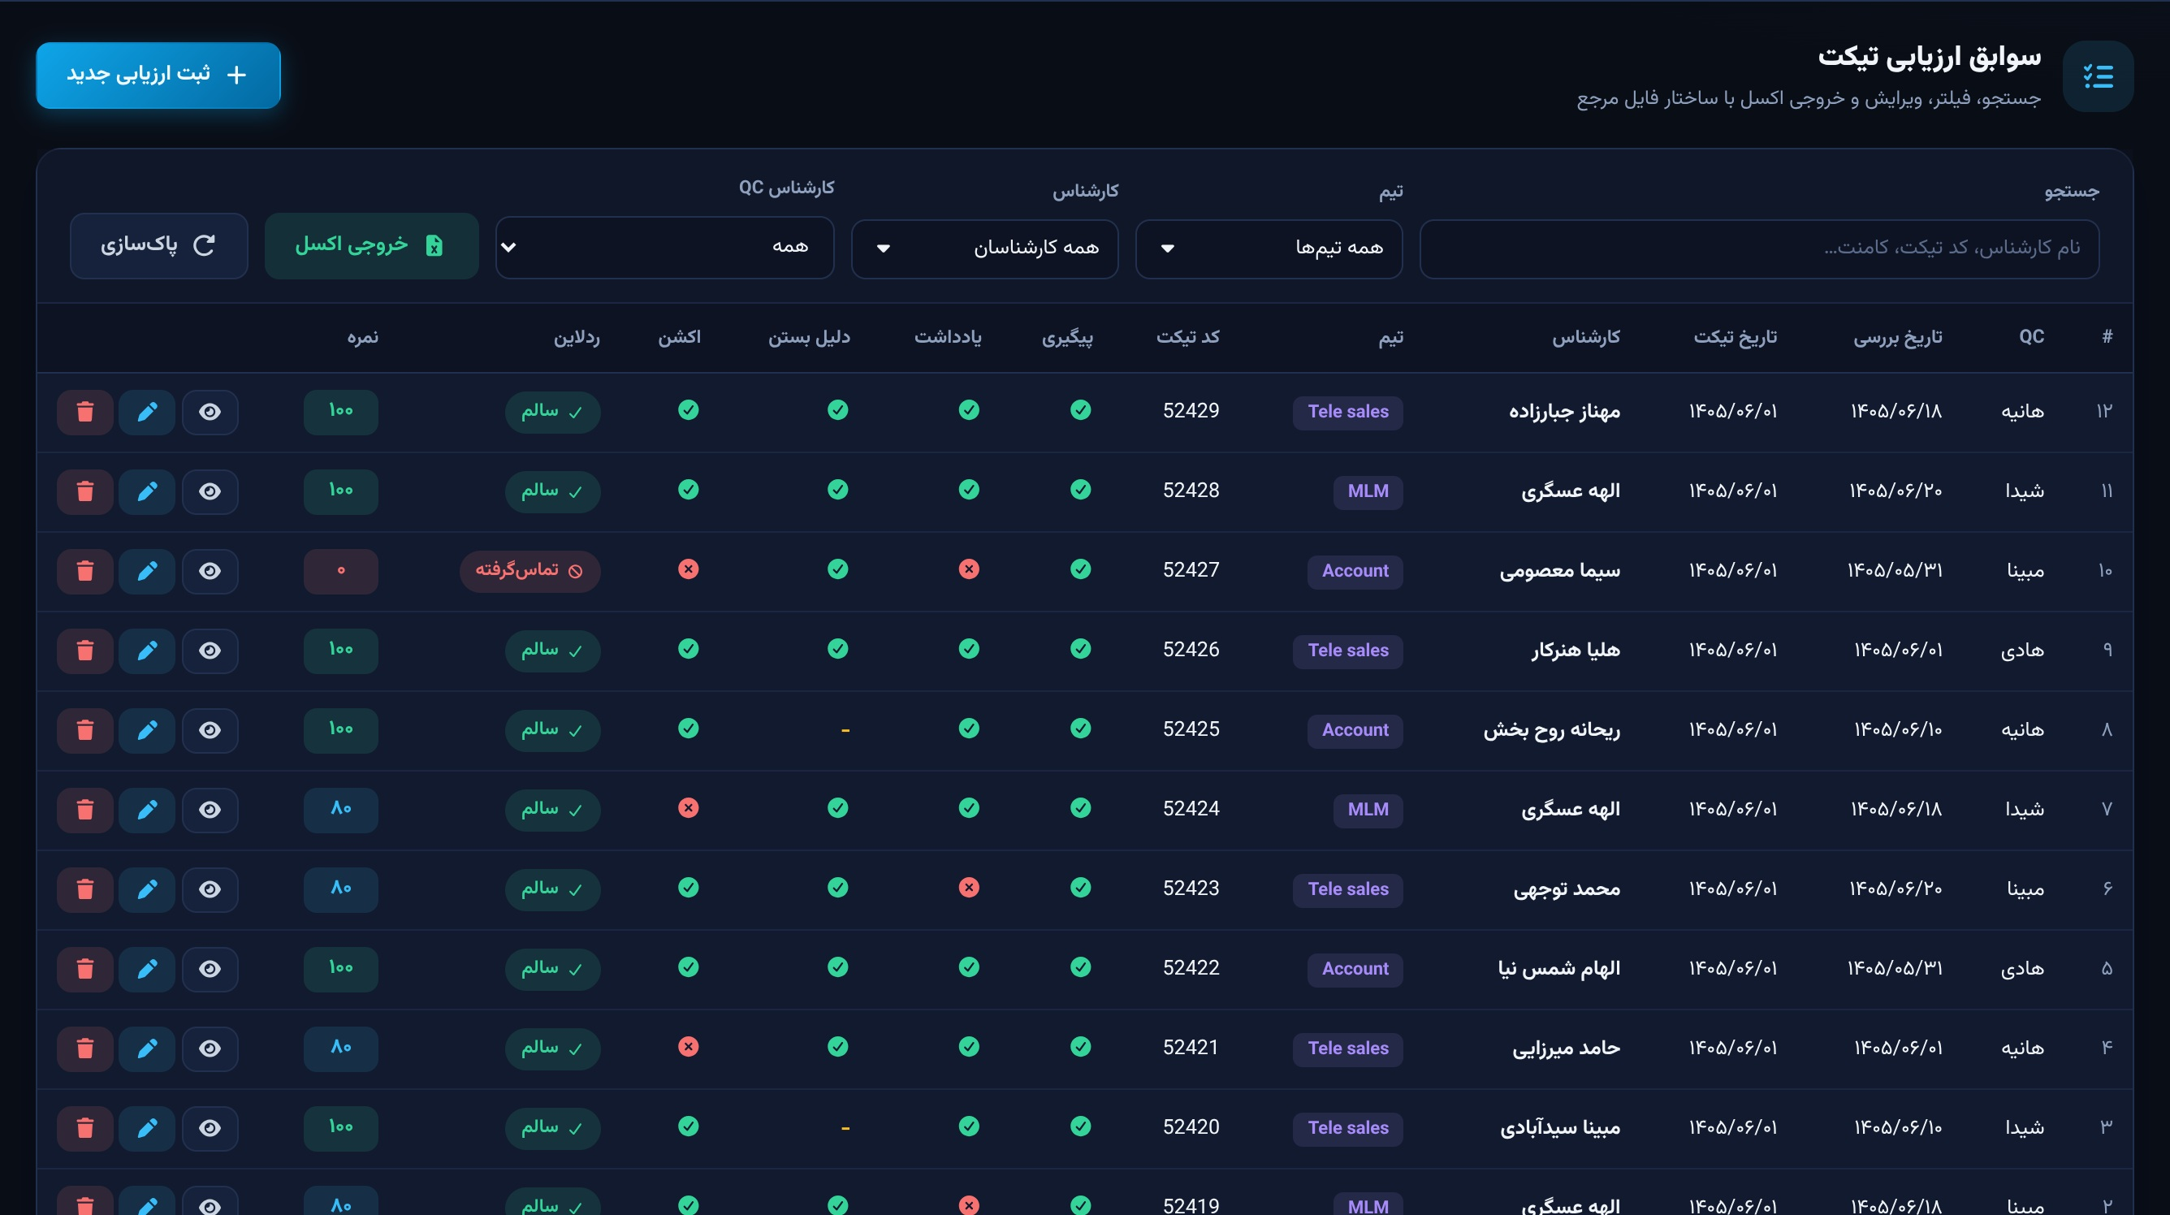
معرفی سامانه
ارزیابی تیکت · سوابق
CRM / QC
سوابق تیکت؛ جستجو و مرور ارزیابی‌ها
دسترسی به تاریخچه ثبت‌ها، با فیلترهای قابل ترکیب
نمای واقعی سامانه
این بخش چه می‌کند؟
جستجوی سوابق
یافتن ارزیابی بر اساس کد تیکت، نام کارشناس و متن مرتبط.
فیلتر تیم و فرد
تمرکز بر یک یا چند تیم و کارشناس، در همان بازه تاریخ بررسی.
مرور نتیجه
دیدن نمره، وضعیت معیارها، ردلاین و اطلاعات ارزیاب در جدول سوابق.
کاربرد اصلی
پاسخ به سؤال «این نمره از کجا آمده؟»
جدول سوابق تیکت با ثبت‌های آموزشی
ارزیابی تیکت ← سوابق ارزیابی
۷ / ۳۱
اسکرین‌شات واقعی • داده نمایشی
فهرست بخش‌ها
Notes:
این بخش تاریخچه رکوردهای ثبت‌شده است، نه گزارش تجمیعی. صفحه‌بندی و جستجو کمک می‌کنند رکورد مشخص پیدا شود. ارزیابی‌های نمونه توسط API محلی معتبر شده‌اند. در معرفی، روی مرور، جستجو و مشاهده ریز نتیجه تمرکز کنید.

Slide 8
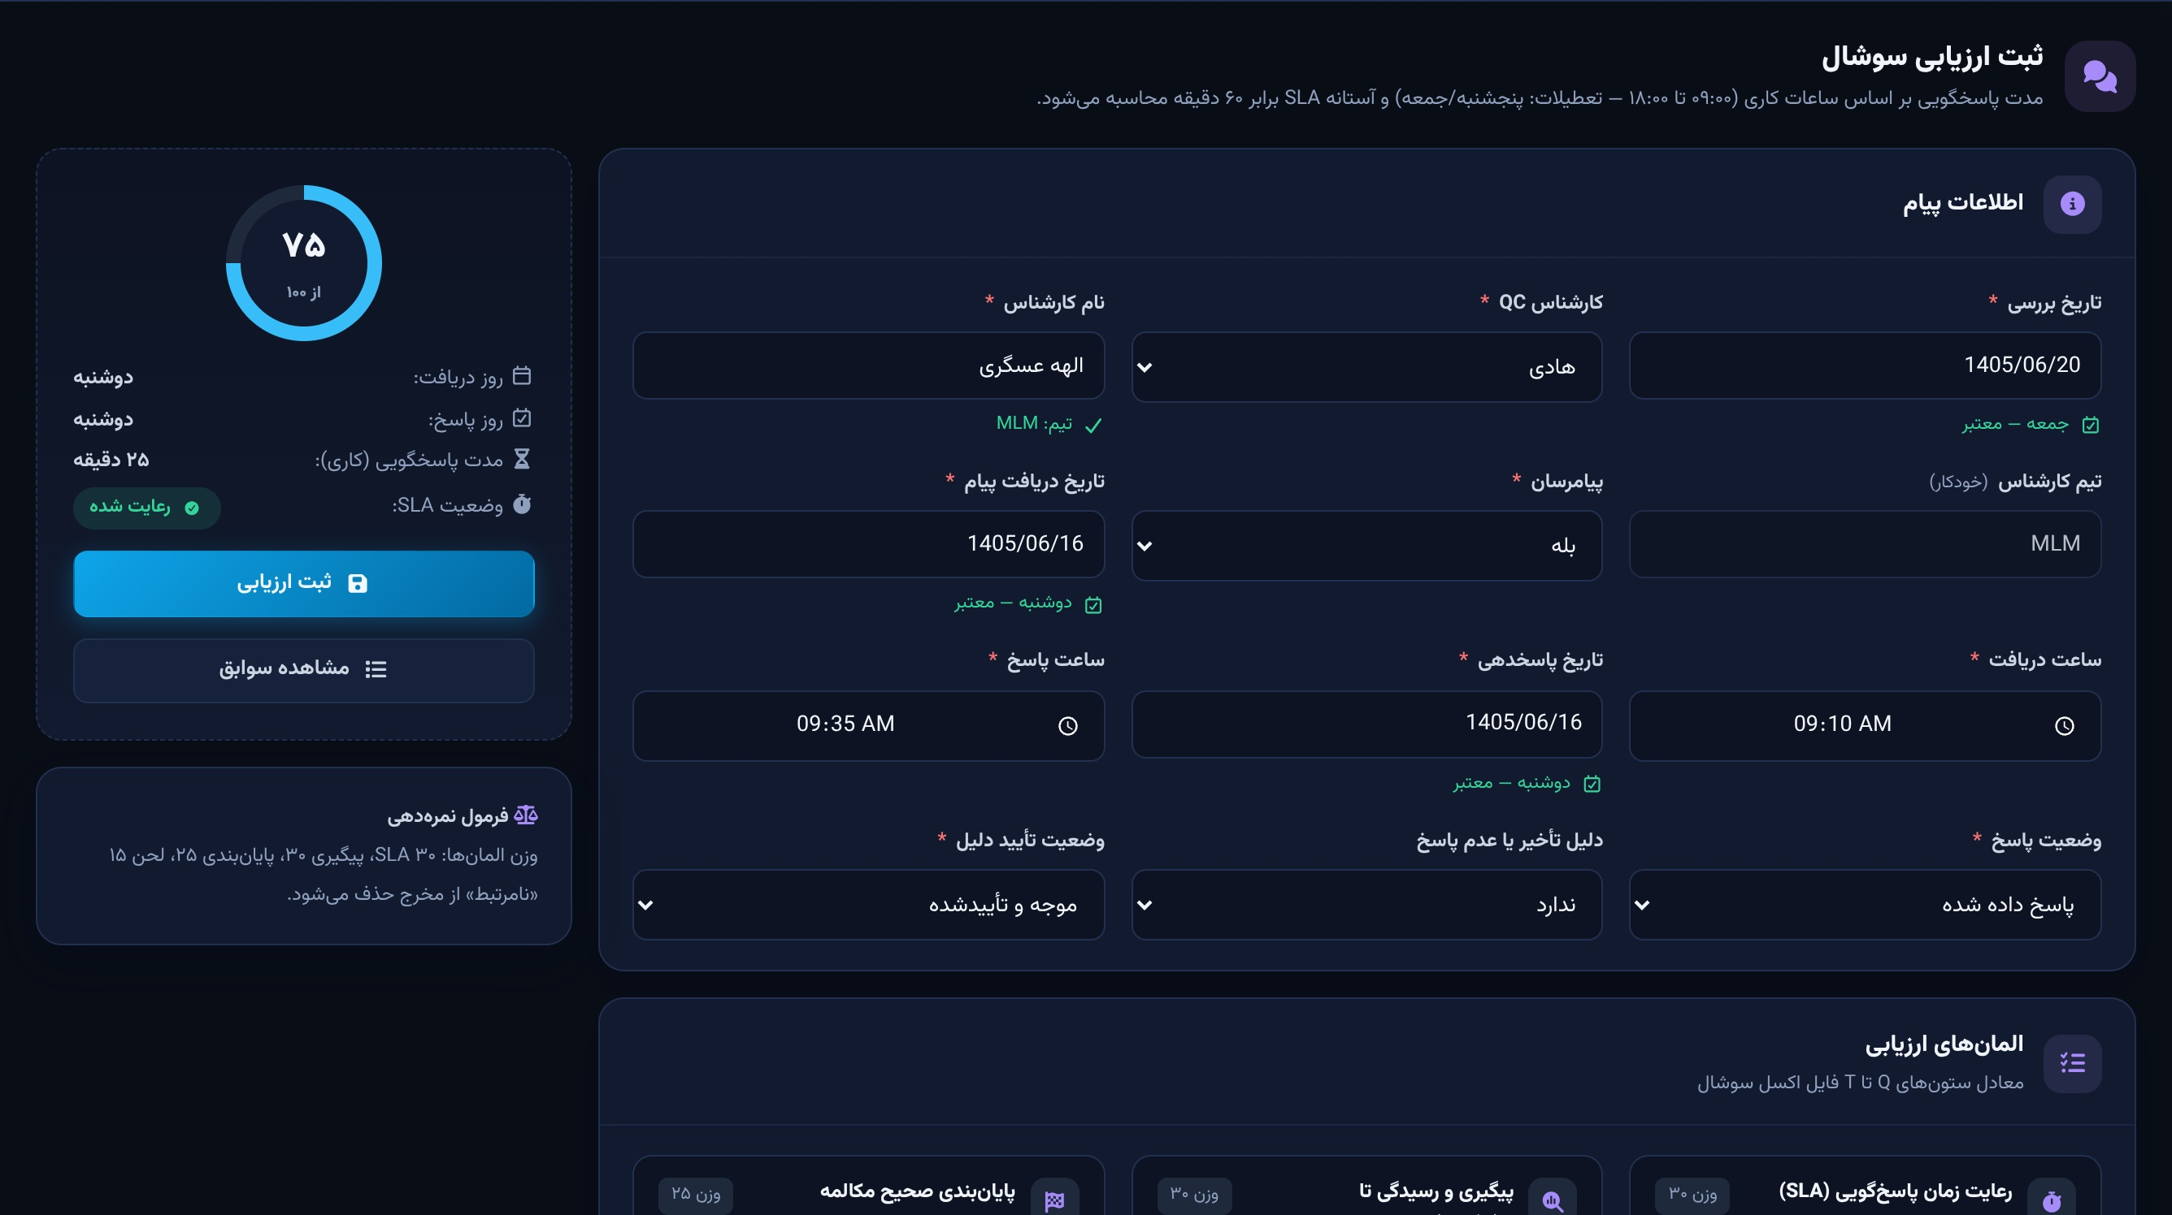
معرفی سامانه
ارزیابی سوشال · ثبت
CRM / QC
ارزیابی سوشال؛ کیفیت پاسخ و زمان رسیدگی
ثبت پیام، زمان پاسخ، معیارهای کیفیت و وضعیت SLA
نمای واقعی سامانه
این بخش چه می‌کند؟
اطلاعات پیام
پیامرسان، تاریخ و ساعت دریافت و پاسخ، کارشناس و ارزیاب QC.
کیفیت تعامل
المان‌های SLA، پیگیری، پایان‌بندی و لحن، با نمره زنده.
زمان پاسخ واقعی
محاسبه مدت پاسخ در ساعات کاری و ثبت دلیل تأخیر یا عدم پاسخ.
کاربرد اصلی
تفکیک کیفیت پاسخ از تأخیر در رسیدگی
فرم ثبت سوشال با نمونه زمان دریافت و پاسخ
ارزیابی سوشال ← ثبت ارزیابی
۸ / ۳۱
اسکرین‌شات واقعی • داده نمایشی
فهرست بخش‌ها
Notes:
مدت پاسخ‌گویی بر اساس ساعات کاری و روزهای تعطیلِ تنظیم‌شده محاسبه می‌شود؛ با اختلاف خام تقویمی یکی نیست. SLA و نمره کیفیت هر دو نمایش دارند. عدم رعایت SLA به‌تنهایی ردلاین مصنوعی ایجاد نمی‌کند. گزینه نامرتبط در محاسبه وزن‌ها کنار گذاشته می‌شود.

Slide 9
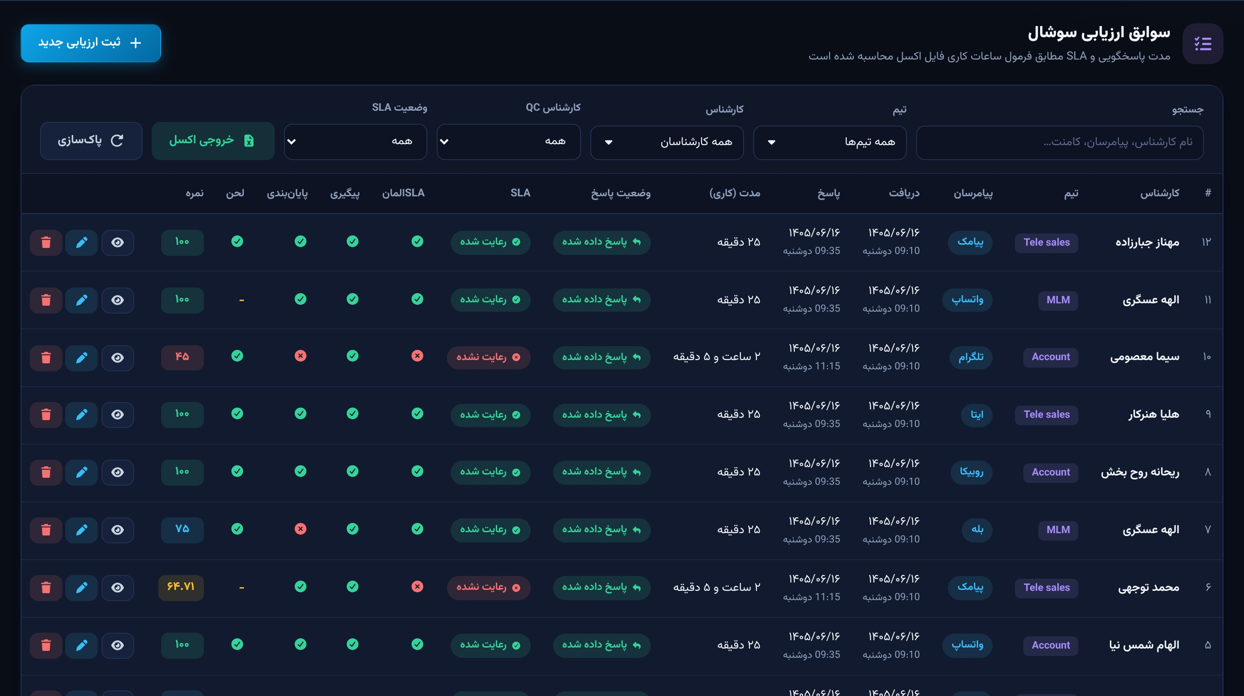
معرفی سامانه
ارزیابی سوشال · سوابق
CRM / QC
سوابق سوشال؛ کیفیت و SLA قابل پیگیری
مرور ثبت‌ها در سطح پیامرسان، کارشناس و تیم
نمای واقعی سامانه
این بخش چه می‌کند؟
مرور زمان‌ها
دیدن مدت پاسخ کاری و وضعیت رعایت یا عدم رعایت SLA.
فیلتر و جستجو
جستجو در نام، پیامرسان و کامنت؛ محدود کردن تیم و کارشناس.
علت و نتیجه
بررسی کیفیت معیارها، وضعیت پاسخ و نمره ثبت‌شده هر ارزیابی.
کاربرد اصلی
شناسایی تأخیر و نیاز آموزشی
جدول سوابق سوشال؛ نمونه‌های آموزشی با وضعیت‌های متفاوت
ارزیابی سوشال ← سوابق ارزیابی
۹ / ۳۱
اسکرین‌شات واقعی • داده نمایشی
فهرست بخش‌ها
Notes:
در این جدول مدت پاسخ، وضعیت SLA و نمره کیفیت را جدا بخوانید. رکوردهای بی‌پاسخ و دلایل بررسی‌شده با فیلدهای خود نگهداری می‌شوند. بازه سراسری بر تاریخ بررسی رکورد اثر می‌گذارد؛ تاریخ دریافت پیام مبنای مستقل فیلتر نیست.

Slide 10
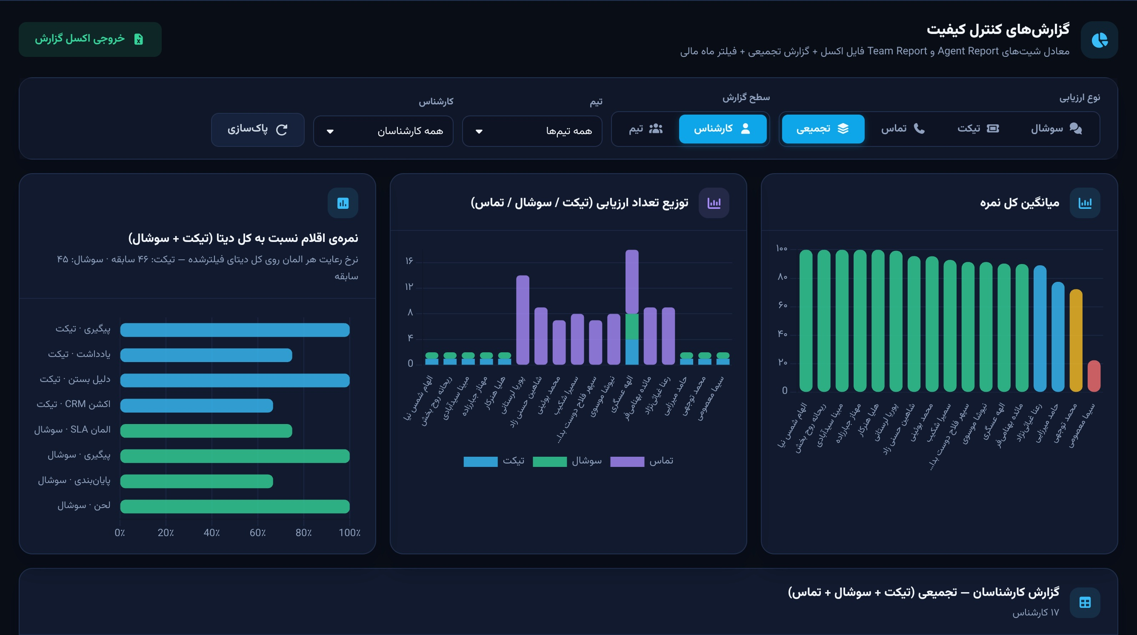
معرفی سامانه
گزارش‌های کنترل کیفیت
CRM / QC
گزارش‌ها؛ مقایسه فردی، تیمی و تجمیعی
تبدیل ثبت‌های پراکنده به گزارش قابل ارائه و خروجی Excel
نمای واقعی سامانه
این بخش چه می‌کند؟
انتخاب نوع گزارش
تیکت، سوشال، تماس یا گزارش تجمیعی سه منبع.
انتخاب سطح تحلیل
مقایسه کارشناس یا تیم؛ با فیلتر چندانتخابی و بازه مشترک.
نمودار و خروجی
جدول، نمودار و خروجی Excel مطابق نوع گزارش و فیلتر انتخابی.
کاربرد اصلی
یک گزارش مشترک برای جلسه مدیریت
گزارش تجمیعی سه منبع و نمودارهای مقایسه‌ای
گزارش‌ها
۱۰ / ۳۱
اسکرین‌شات واقعی • داده نمایشی
فهرست بخش‌ها
Notes:
در گزارش تجمیعی، تعداد و میانگین هر منبع جدا نمایش داده می‌شود و میانگین کل بر نمره‌های معتبر استوار است. نبود ارزیابی با نمره صفر یکسان نیست. گزارش تیمی از تیم فعلی مدیریت کارشناسان استفاده می‌کند؛ سوابق اصلی برای این منظور بازنویسی نمی‌شوند. اعداد تصویر برای نمایش قابلیت‌ها هستند.

Slide 11
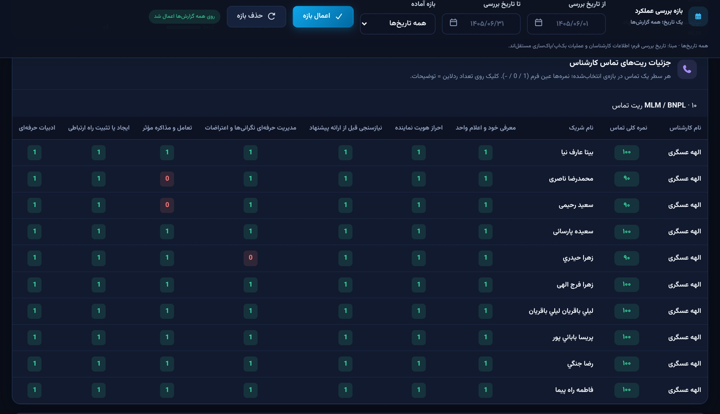
معرفی سامانه
گزارش‌ها · کیفیت تماس
CRM / QC
گزارش ریت تماس؛ از جمع‌بندی تا هر مکالمه
شفافیت نمره، نام شریک، معیارها و ردلاین‌ها
نمای واقعی سامانه
این بخش چه می‌کند؟
کیفیت تماس تیم‌ها
مشاهده ریت‌های Telesales، اکانت و MLM و میانگین نمره آن‌ها.
جزئیات هر تماس
با انتخاب کارشناس، هر مکالمه یک ردیف مستقل با نام شریک و معیارهای واقعی دارد.
ردلاین قابل بررسی
کلیک روی تعداد ردلاین برای توضیح علت؛ ریز اطلاعات در Excel هم موجود است.
کاربرد اصلی
ردگیری نتیجه تا فرم اصلی ارزیابی
ریز تماس‌های یک کارشناس با مقادیر واقعی معیارها
گزارش‌ها ← تماس
۱۱ / ۳۱
اسکرین‌شات واقعی • داده نمایشی
فهرست بخش‌ها
Notes:
این گزارش درباره کیفیت ارزیابی‌شده مکالمه است، نه تعداد تماس موفق مرکز تماس. مقدار ۱ رعایت، ۰ عدم رعایت، - موضوعیت نداشته و خانه ثبت‌نشده یک مفهوم جداست. نرخ رعایت فقط بر ۱ و ۰ محاسبه می‌شود. نمره کلی تماس از فایل اصلی می‌آید و با تغییر نام المان‌ها دوباره محاسبه نمی‌شود.

Slide 12
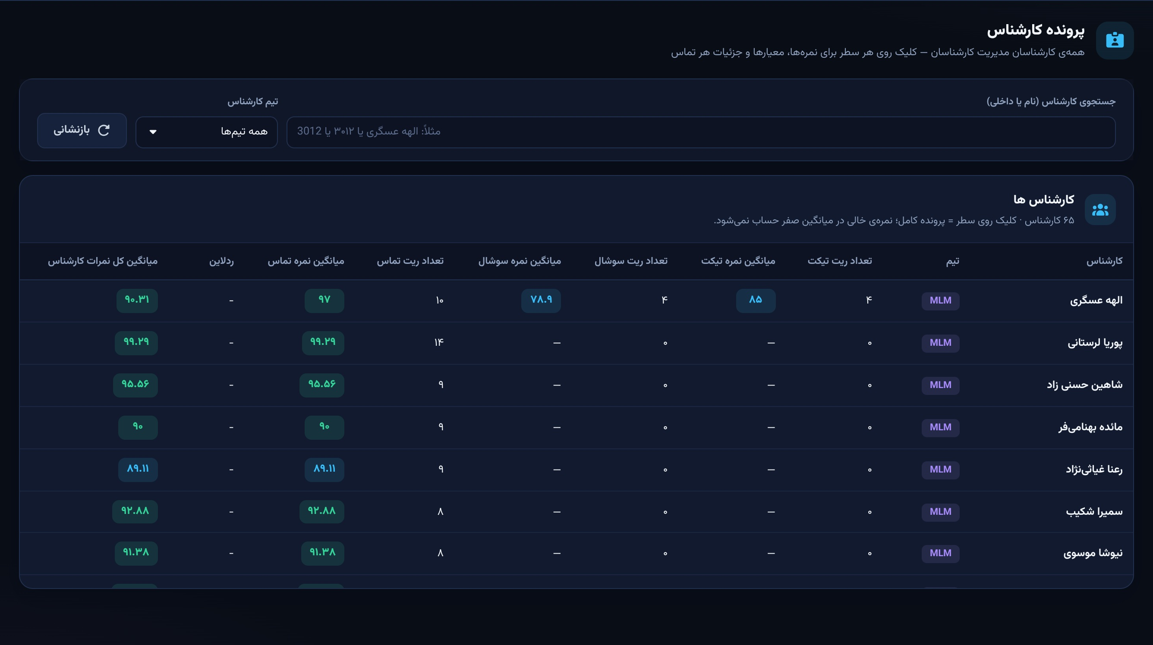
معرفی سامانه
پرونده کارشناس · فهرست
CRM / QC
پرونده کارشناس؛ همه افراد، در یک فهرست
انتخاب فرد برای بررسی یکپارچه سوابق و عملکرد
نمای واقعی سامانه
این بخش چه می‌کند؟
جامع بودن فهرست
نمایش کارشناسان ثبت‌شده، از جمله افراد بدون ریت و بایگانی.
مقایسه اولیه
مرور تعداد ارزیابی، نمره منابع و وضعیت کلی در جدول افراد.
ورود به پروفایل
جستجوی نام یا فیلتر تیم و کلیک روی سطر برای باز شدن پاپ‌آپ کامل.
کاربرد اصلی
تمرکز بر فرد، بدون گم شدن در گزارش‌ها
فهرست پرونده کارشناسان و شاخص‌های هر فرد
پرونده کارشناس
۱۲ / ۳۱
اسکرین‌شات واقعی • داده نمایشی
فهرست بخش‌ها
Notes:
کارشناس بدون ریت نباید در تحلیل با نمره صفر نمایش داده شود. این فهرست مرجع ورود به پروفایل است. تیم فرد از مدیریت کارشناسان خوانده می‌شود. تفکیک روزانه یا فایل‌محور در پرونده معرفی نمی‌شود؛ هدف، عملکرد و سوابق فردی است.

Slide 13
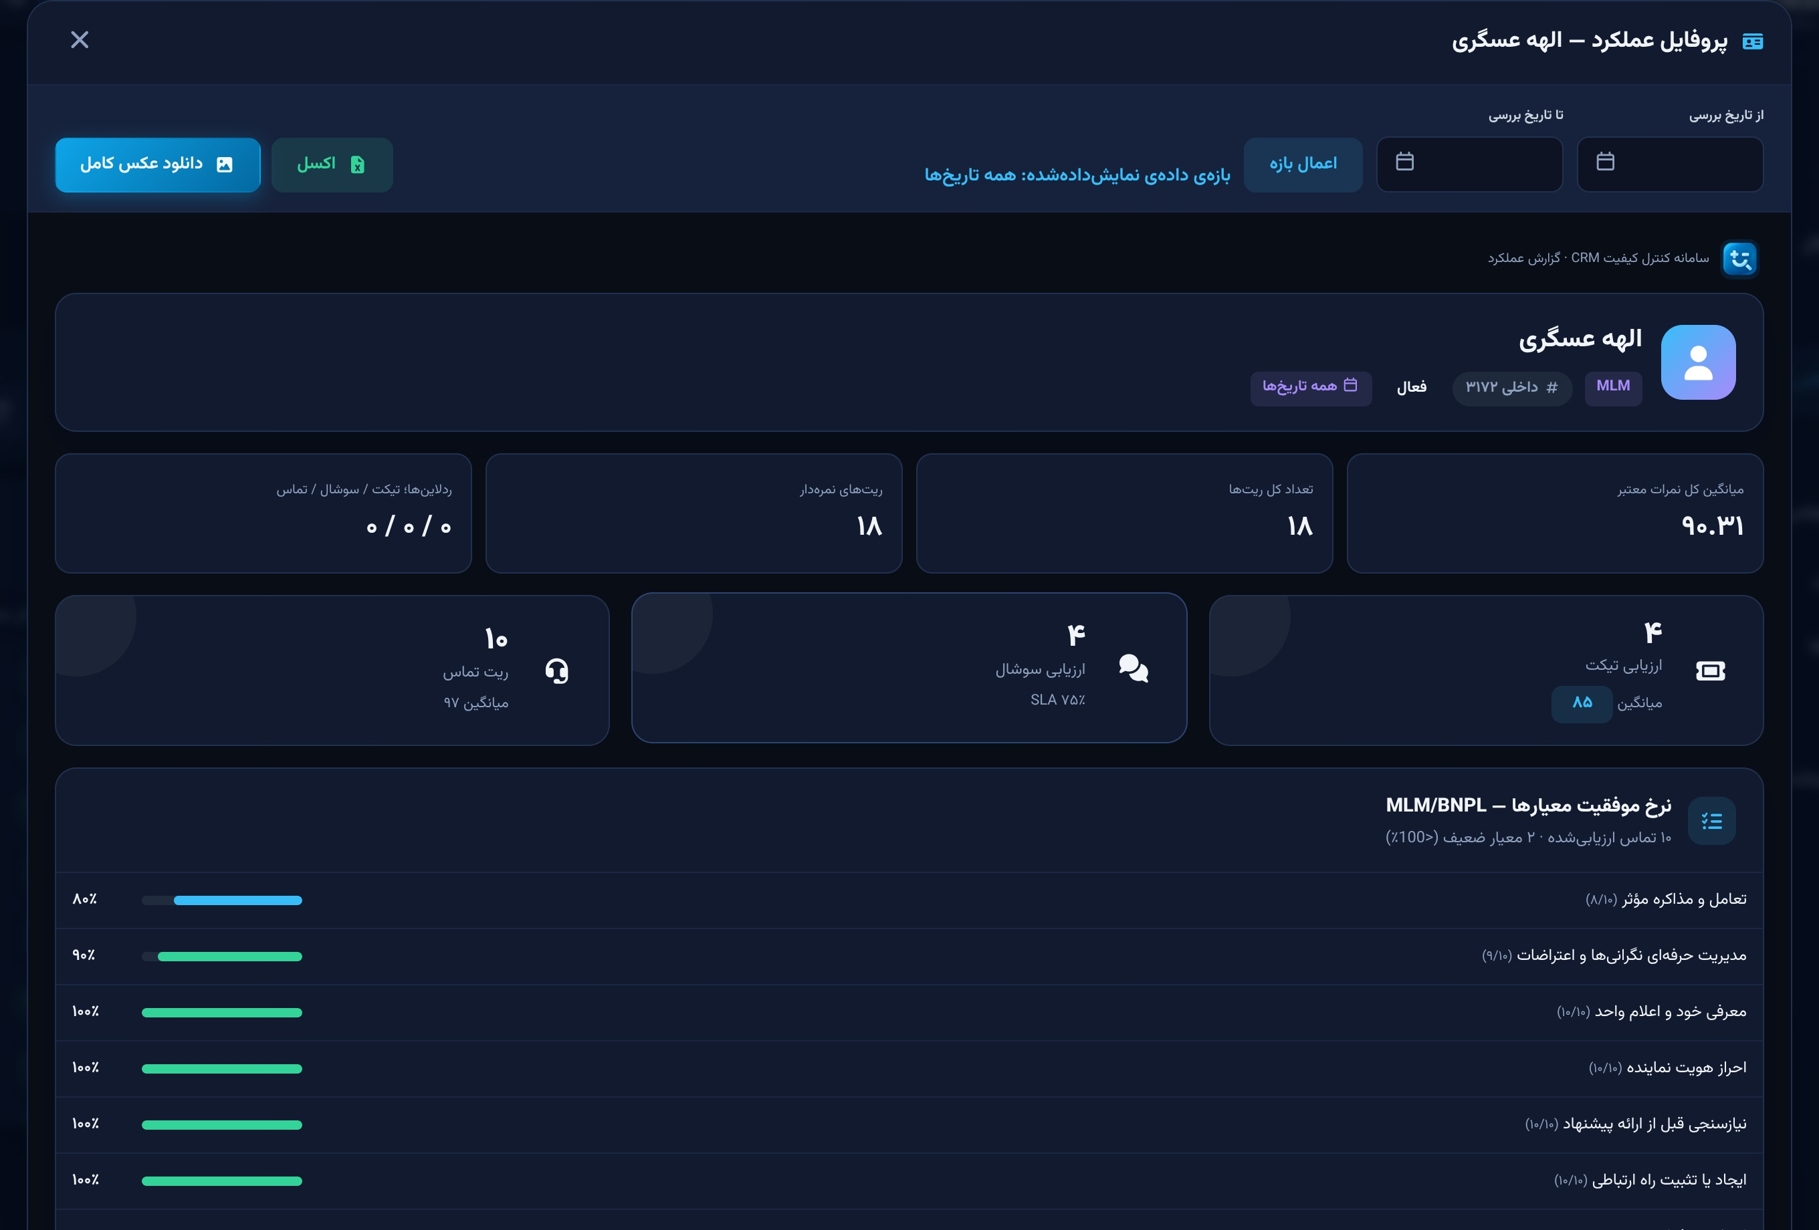
معرفی سامانه
پرونده کارشناس · پروفایل
CRM / QC
پروفایل فردی؛ تصویر کامل عملکرد کارشناس
پاپ‌آپ با بازه مستقل قابل تنظیم و خروجی قابل اشتراک
نمای واقعی سامانه
این بخش چه می‌کند؟
خلاصه یکپارچه
تعداد ریت، نمره‌های معتبر و جمع‌بندی تیکت، سوشال و تماس.
معیار و ردلاین
نرخ موفقیت معیارهای تماس، علل ردلاین و روند ماهانه نمره‌ها.
خروجی کامل
دانلود Excel و تصویر PNG کاملِ گزارش، حتی برای جدول‌های اسکرولی.
کاربرد اصلی
پرونده آماده برای جلسه ارزیابی فردی
پروفایل واقعی در پاپ‌آپ؛ خلاصه و نرخ معیارهای تماس
پرونده کارشناس ← کلیک روی نام
۱۳ / ۳۱
اسکرین‌شات واقعی • داده نمایشی
فهرست بخش‌ها
Notes:
بازه بالای پاپ‌آپ قابل تغییر است و نشان بازه بارگذاری‌شده مشخص می‌کند چه داده‌ای در گزارش آمده است. عکس کامل، همه سوابق و جزئیات را با باز کردن بخش‌های بسته پوشش می‌دهد؛ اسکرین‌شات این ارائه فقط بخش قابل مشاهده پاپ‌آپ است. نمره‌های خالی وارد میانگین نمی‌شوند.

Slide 14
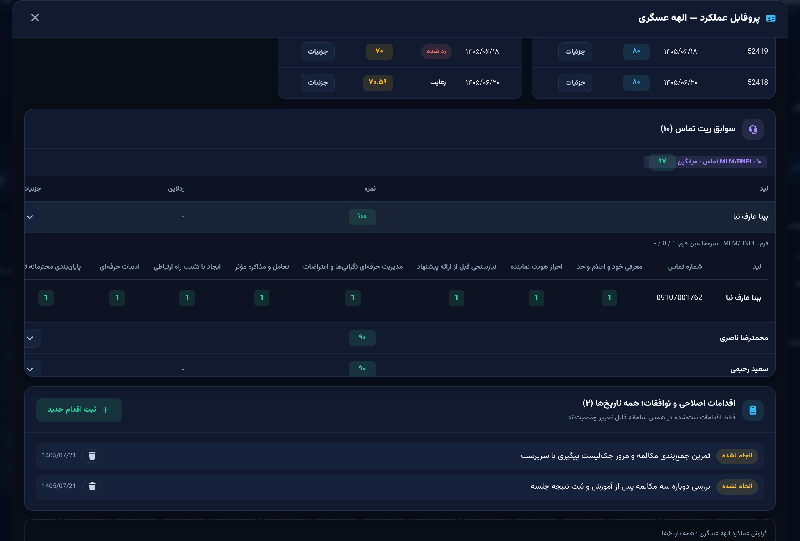
معرفی سامانه
پرونده کارشناس · جزئیات و اقدام
CRM / QC
از مشاهده خطا تا اقدام اصلاحی
سوابق قابل باز شدن و برنامه پیگیری در همان پرونده
نمای واقعی سامانه
این بخش چه می‌کند؟
ریز سوابق
مشاهده تیکت، سوشال و تماس و باز کردن جزئیات معیارها و نظر QC.
ثبت توافق
افزودن اقدام اصلاحی و برنامه آموزشی برای کارشناس.
پیگیری اجرا
تغییر وضعیت اقدامات ثبت‌شده در سامانه؛ حفظ سوابق واردشده از پنل.
کاربرد اصلی
وصل کردن ارزیابی به بهبود عملکرد
سوابق تماس و اقدامات اصلاحی در پایین پروفایل
پروفایل ← سوابق و اقدامات
۱۴ / ۳۱
اسکرین‌شات واقعی • داده نمایشی
فهرست بخش‌ها
Notes:
اقدام‌های اصلاحی جدا از بازه ارزیابی نمایش داده می‌شوند و برچسب همه تاریخ‌ها دارند. تغییر وضعیت یا حذف فقط برای اقدامات ثبت‌شده در همین سامانه مجاز است؛ اقدام واردشده از پنل در پنل اصلی مدیریت می‌شود. تصویر دارای دو اقدام نمونه آموزشی است.

Slide 15
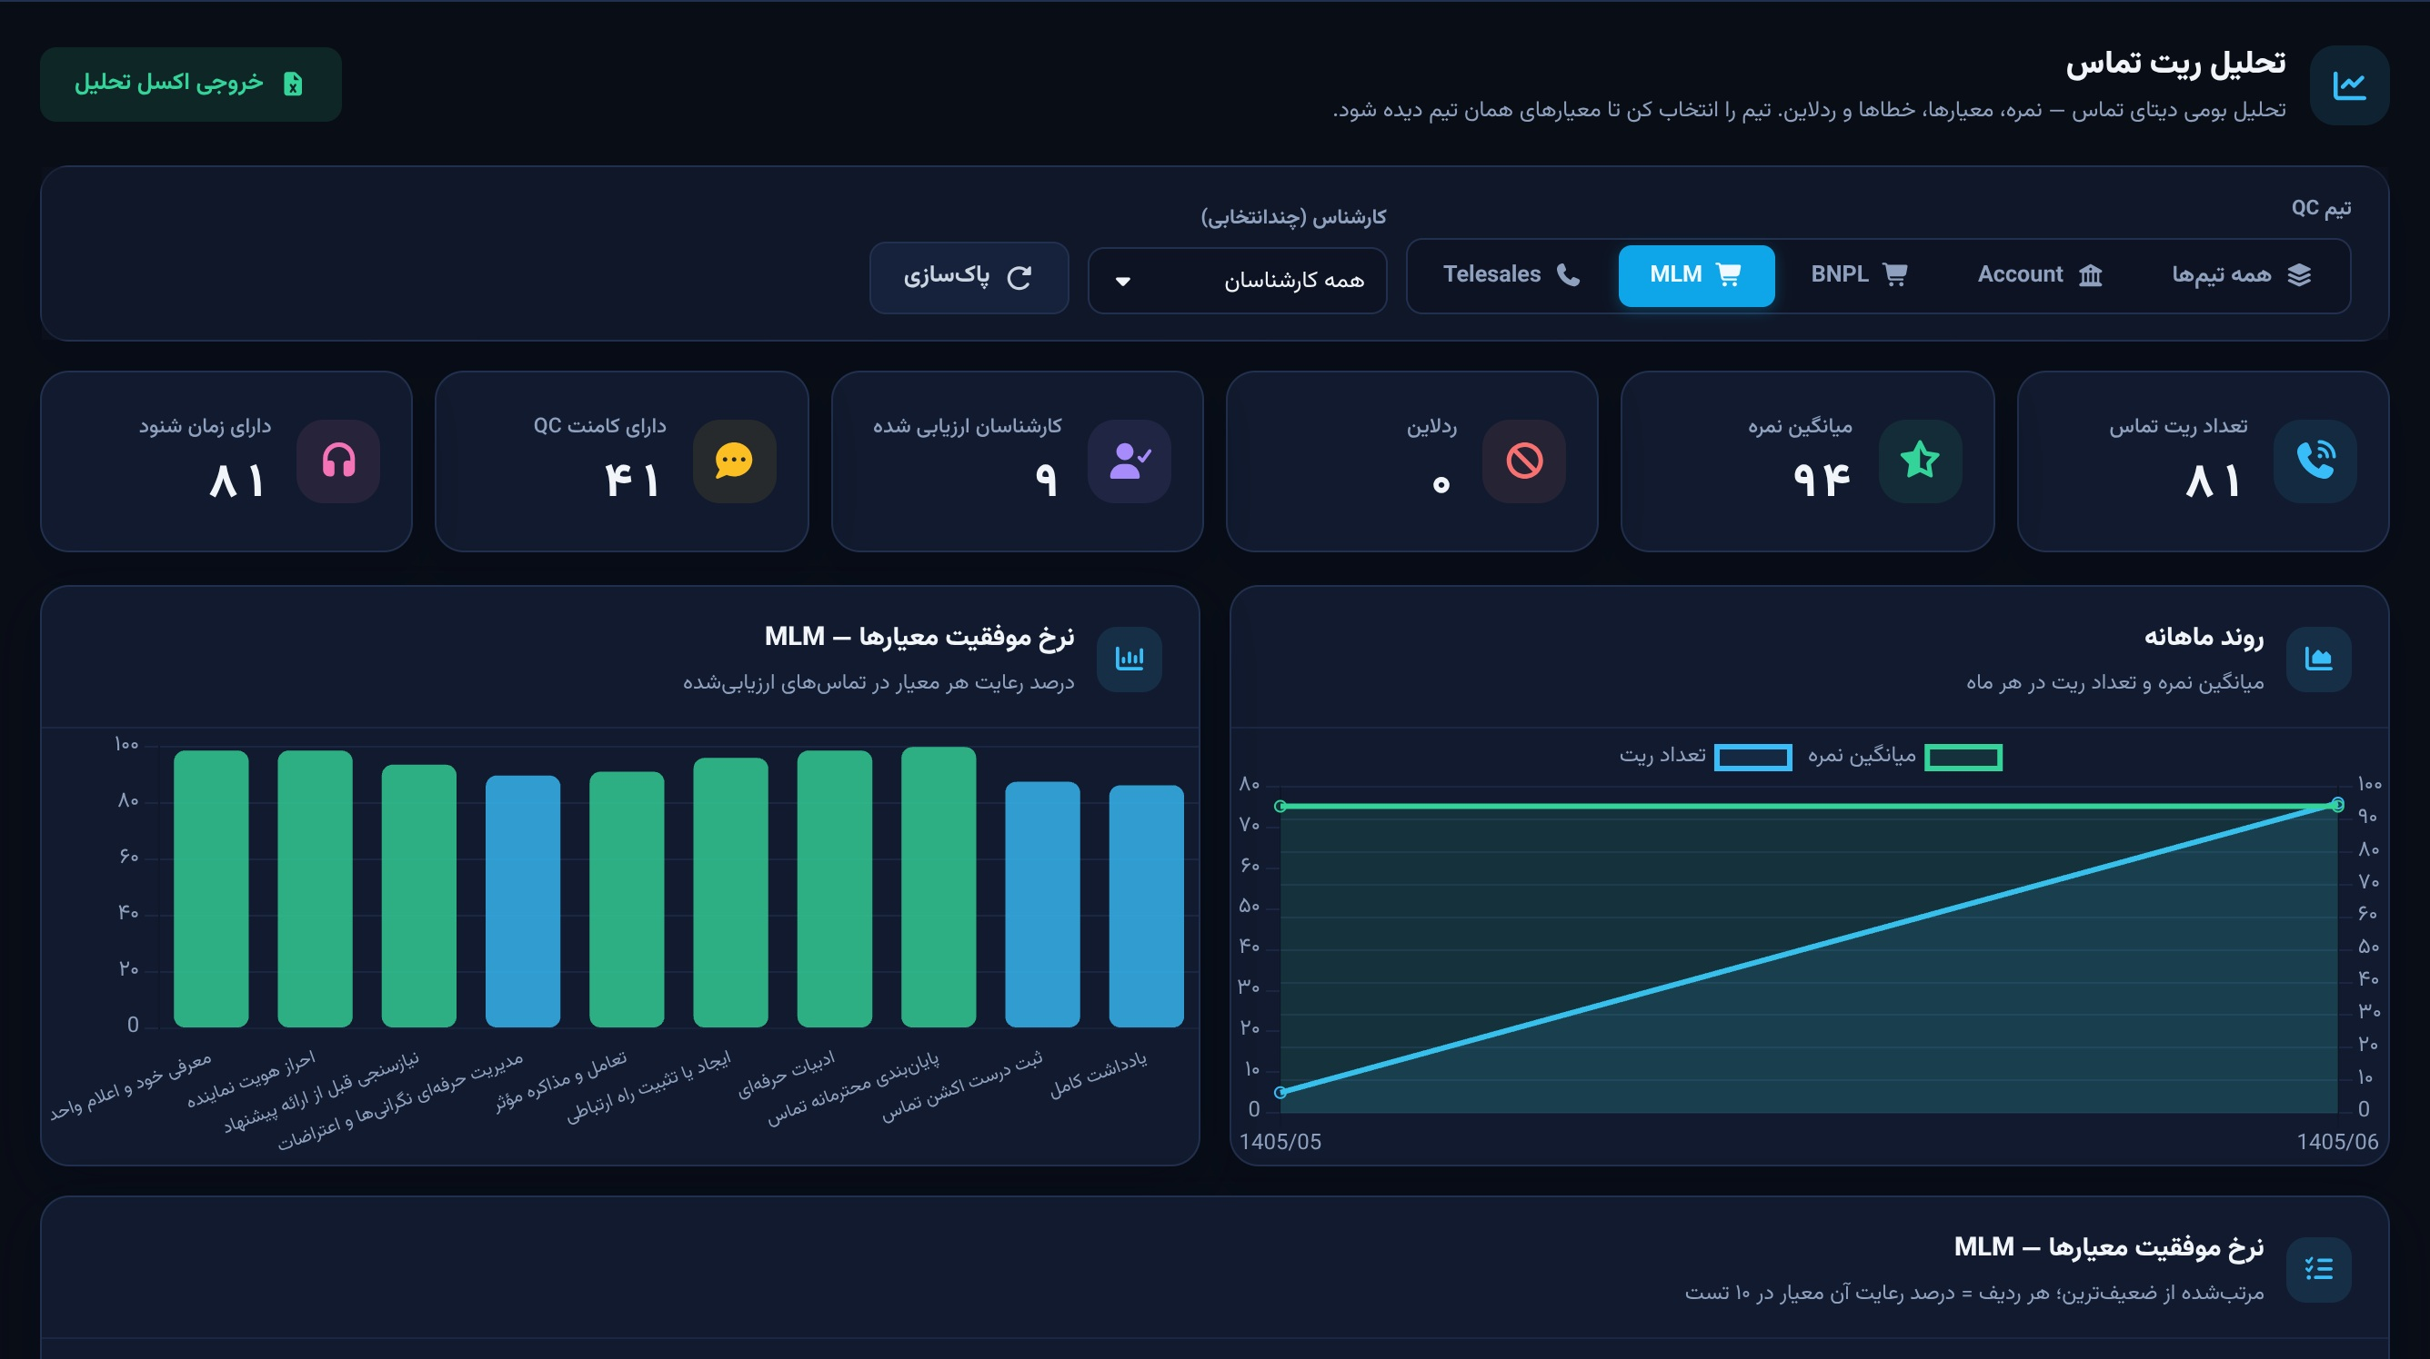
معرفی سامانه
تحلیل ریت تماس
CRM / QC
تحلیل ریت تماس؛ کشف الگوهای کیفیت
شاخص‌ها، روند ماهانه و نرخ موفقیت معیارهای هر تیم
نمای واقعی سامانه
این بخش چه می‌کند؟
شاخص‌های تماس
تعداد ریت، میانگین نمره، ردلاین و شاخص‌های اصلی بازه بررسی.
تحلیل مخصوص تیم
انتخاب تیم و کارشناس برای نمایش معیارهای همان فرم.
روند و خروجی
نمودار ماهانه، نرخ موفقیت معیارها و خروجی Excel تحلیل.
کاربرد اصلی
یافتن موضوع‌های پرتکرار برای آموزش
تحلیل تیم MLM با نمودارهای واقعی نمونه همراه سامانه
تحلیل ریت تماس
۱۵ / ۳۱
اسکرین‌شات واقعی • داده نمایشی
فهرست بخش‌ها
Notes:
این تصویر تیم MLM را انتخاب کرده تا نمودارهای ویژه تیم دیده شوند. در حالت همه تیم‌ها، دو نمودار نخست مخفی‌اند و سایر بخش‌ها باقی می‌مانند. نام کارشناسان بدون تطبیق یکتا حدسی به تیم وصل نمی‌شوند. نمودارها بر داده‌های واقعیِ واردشده و بازه تاریخ بررسی استوارند.

Slide 16
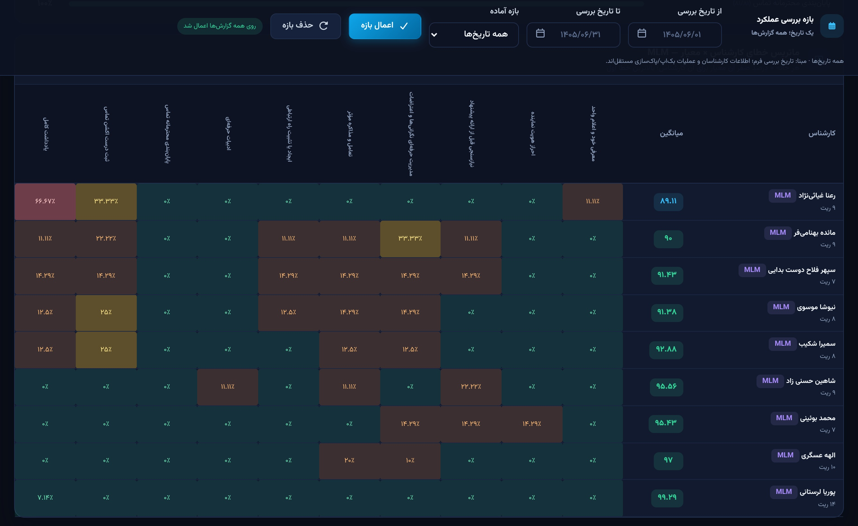
معرفی سامانه
تحلیل تماس · عارضه‌یابی
CRM / QC
ماتریس خطا؛ چه کسی، در کدام معیار؟
مرور تمرکز خطاها و رتبه‌بندی برای پیگیری هدفمند
نمای واقعی سامانه
این بخش چه می‌کند؟
کارشناس × معیار
ماتریس رنگی برای دیدن محل تمرکز عدم رعایت هر المان.
رتبه‌بندی و ردلاین
مرور افراد دارای داده و موارد حساس قابل بررسی.
دلیل و نظر QC
خواندن توضیح‌ها و رفتن به پرونده فرد برای بررسی زمینه ارزیابی.
کاربرد اصلی
آموزش هدفمند، به‌جای قضاوت کلی
ماتریس خطای کارشناسان در معیارهای فرم تماس
تحلیل ریت تماس ← ماتریس خطا
۱۶ / ۳۱
اسکرین‌شات واقعی • داده نمایشی
فهرست بخش‌ها
Notes:
رنگ ماتریس خلاصه است و جای بررسی تعداد نمونه یا جزئیات را نمی‌گیرد. معیار موضوعیت‌نداشته و سلول ثبت‌نشده با شکست یکسان نیستند. قبل از تصمیم درباره فرد، داده و تعداد ریت قابل سنجش را ببینید و از پرونده برای توضیح استفاده کنید.

Slide 17
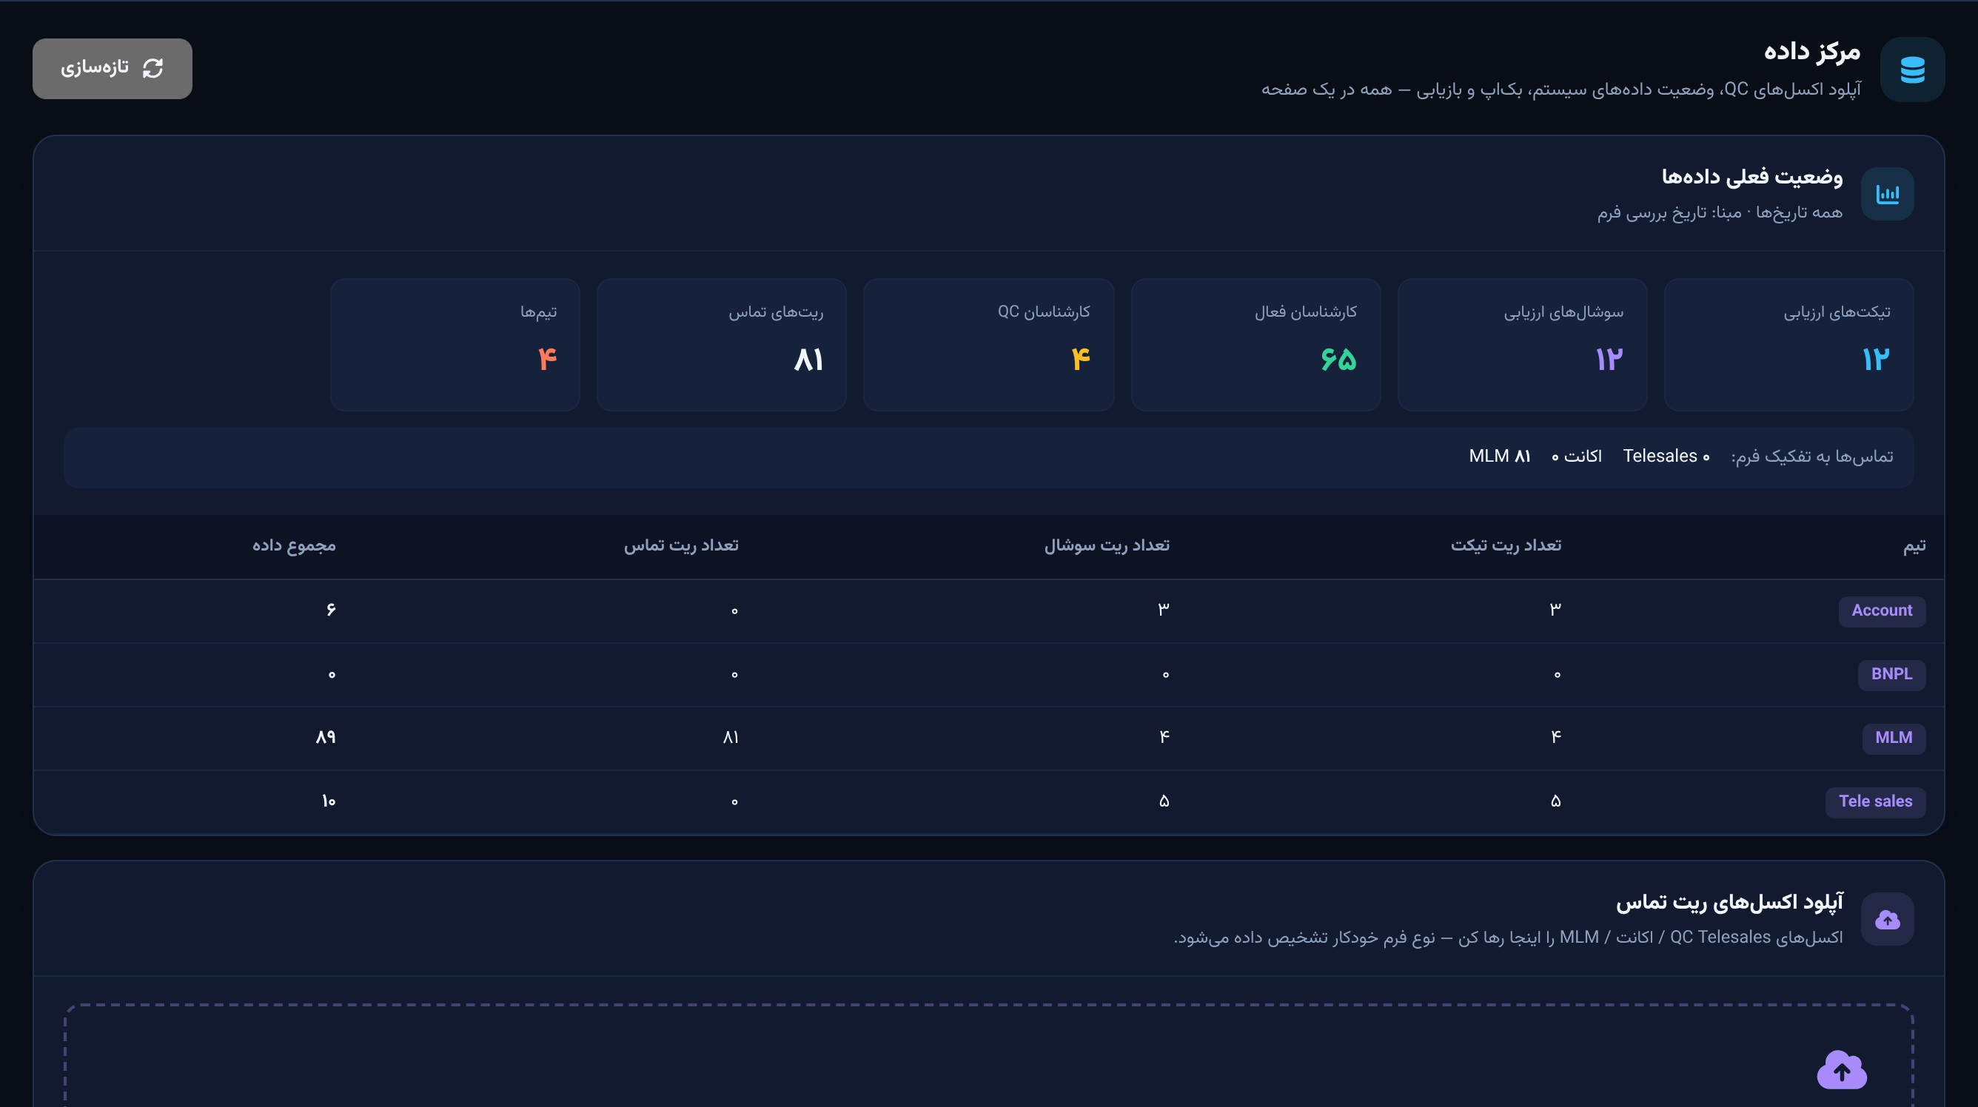
معرفی سامانه
مرکز داده · وضعیت
CRM / QC
مرکز داده؛ مرجع کنترل وضعیت اطلاعات
حجم ثبت‌ها، تیم‌بندی، منابع و هشدارهای داده در یک صفحه
نمای واقعی سامانه
این بخش چه می‌کند؟
آمار زنده داده
تعداد تیکت، سوشال و ریت تماس و وضعیت آن‌ها در بازه انتخابی.
تفکیک تیم‌ها
دیدن داده‌های هر تیم و کنترل انتساب کارشناسان.
هشدارهای مهم
نام ثبت‌نشده، ابهام تطبیق و رکورد فاقد تاریخ معتبر، به‌صورت مشخص.
کاربرد اصلی
کنترل کیفیتِ خودِ داده، پیش از گزارش
کارت‌های وضعیت و جدول آمار به تفکیک تیم
مرکز داده
۱۷ / ۳۱
اسکرین‌شات واقعی • داده نمایشی
فهرست بخش‌ها
Notes:
آمار این صفحه با بازه سراسری هماهنگ است؛ عملیات بک‌اپ یا پاک‌سازی بازه و تأیید مستقل خود را دارند. داده فاقد تاریخ معتبر فقط در همه تاریخ‌ها وارد نمایش می‌شود و تعدادش جدا اعلام می‌شود. این بخش برای پیدا کردن مشکل ورودی است، نه نمره‌دادن دوباره به کارشناس.

Slide 18
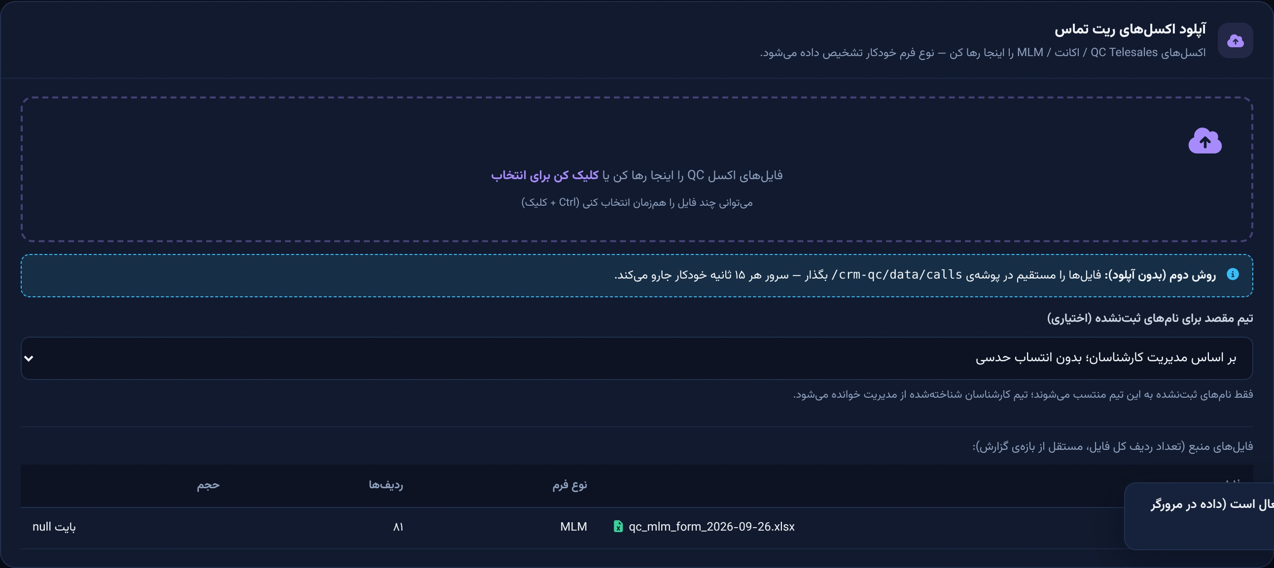
معرفی سامانه
مرکز داده · ورود اطلاعات
CRM / QC
ورود اکسل؛ افزودن ریت بدون انتساب حدسی
آپلود چند فایل QC و تعیین روش ورود قبل از تغییر داده
نمای واقعی سامانه
این بخش چه می‌کند؟
ورود چند فایل
انتخاب یا رها کردن فایل‌های Telesales، اکانت و MLM و تشخیص نوع فرم.
تطبیق کارشناسان
نام شناخته‌شده از مدیریت خوانده می‌شود؛ نام مبهم بی‌صدا به تیم وصل نمی‌شود.
کنترل روش ورود
پیش از تغییر داده، افزودن یا جایگزینی و محدوده اثر آن تأیید می‌شود.
کاربرد اصلی
ورودی قابل کنترل، بدون حذف ناخواسته
کارت واقعی آپلود، تیم مقصد اختیاری و فهرست فایل‌ها
مرکز داده ← آپلود اکسل
۱۸ / ۳۱
اسکرین‌شات واقعی • داده نمایشی
فهرست بخش‌ها
Notes:
تیم مقصد اختیاری فقط به نام‌های ثبت‌نشده کمک می‌کند و تیم فرد شناخته‌شده را تغییر نمی‌دهد. تطبیق نگارشی حروف فارسی/عربی و فاصله فقط اگر یکتا باشد پذیرفته می‌شود. در نسخه سرور، فایل‌های پوشه data/calls نیز خودکار خوانده می‌شوند. جایگزینی Excel محدود به فایل‌های هم‌نام است؛ افزودن تاریخچه ماه‌های دیگر را نگه می‌دارد.

Slide 19
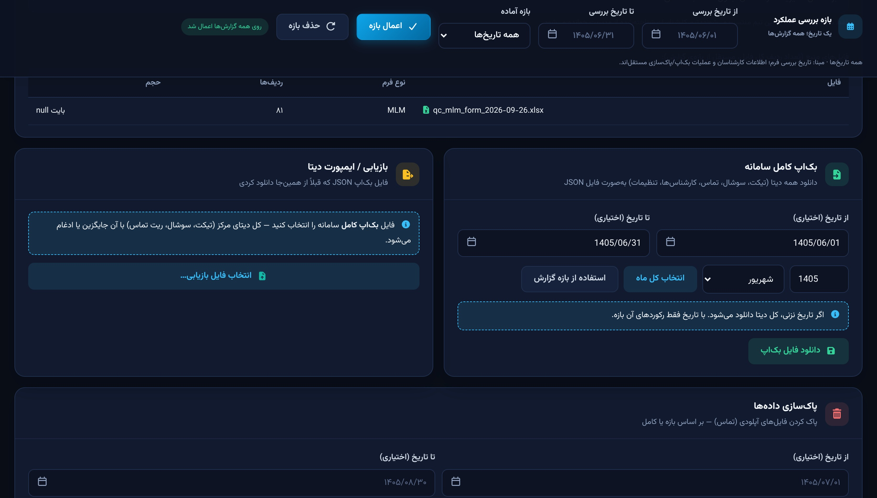
معرفی سامانه
مرکز داده · بک‌اپ
CRM / QC
بک‌اپ ماهانه؛ آرشیو قابل انتقال سامانه
خروجی JSON کامل، با انتخاب ماه یا بازه دلخواه
نمای واقعی سامانه
این بخش چه می‌کند؟
انتخاب دامنه
بک‌اپ کل داده یا بازه مشخص؛ انتخاب سریع سال و ماه جلالی.
محتوای جامع
تیکت، سوشال، ریت تماس، کارشناسان و تنظیمات در فایل JSON.
فایل مستقل
آرشیو قابل نگهداری و انتقال، جدا از حافظه مرورگر و فیلتر نمایش.
کاربرد اصلی
حفظ تاریخچه و امکان بازیابی مستقل
انتخاب ماه و دکمه دانلود فایل بک‌اپ
مرکز داده ← بک‌اپ کامل سامانه
۱۹ / ۳۱
اسکرین‌شات واقعی • داده نمایشی
فهرست بخش‌ها
Notes:
خالی بودن تاریخ بک‌اپ یعنی کل داده؛ اگر تاریخ انتخاب شود، رکوردها محدود به همان بازه‌اند. بازه بک‌اپ عمداً مستقل از بازه نمایش است و دکمه استفاده از بازه گزارش، انتخاب صریح کاربر است. فایل را خارج از حافظه مرورگر نگه دارید؛ تأیید اطلاعات جای این فایل مستقل را نمی‌گیرد.

Slide 20
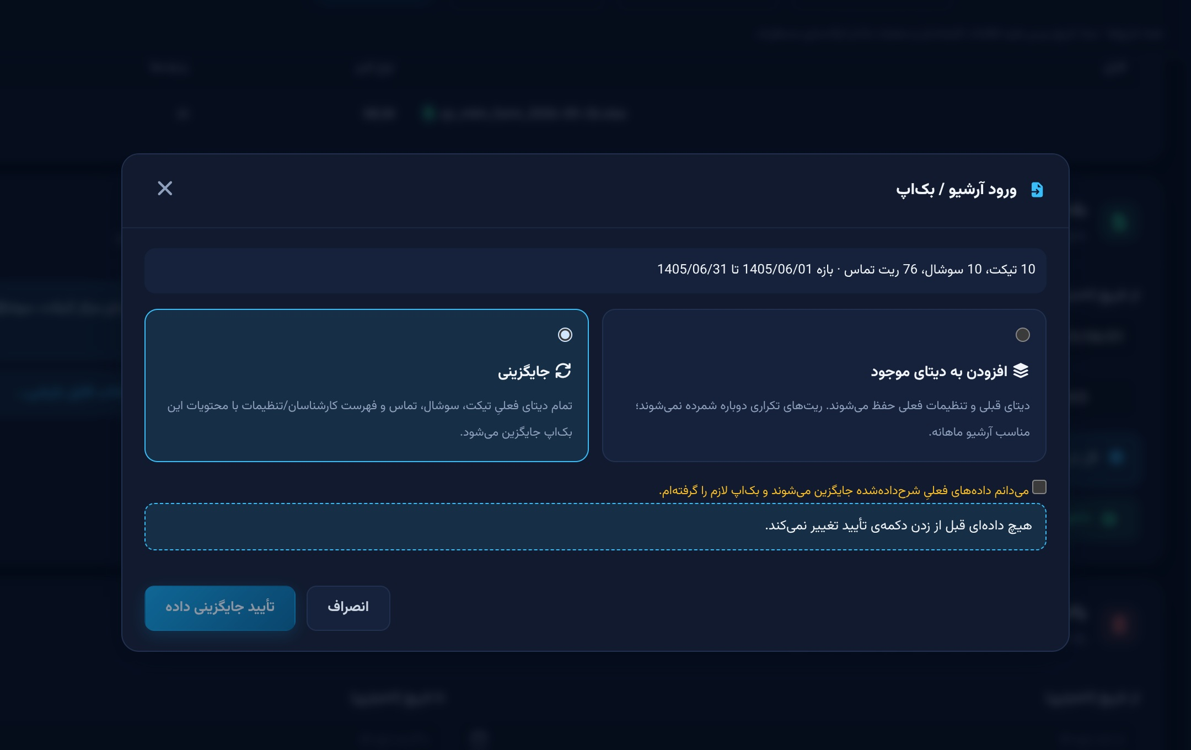
معرفی سامانه
مرکز داده · بازیابی
CRM / QC
بازیابی؛ انتخاب آگاهانه افزودن یا جایگزینی
پیش‌نمایش اثر عملیات و تأیید صریح، پیش از هر تغییر
نمای واقعی سامانه
این بخش چه می‌کند؟
افزودن به داده
حفظ ماه‌های قبلی و تنظیمات فعلی؛ جلوگیری از شمارش دوباره ریت‌های تکراری.
جایگزینی مشخص
جایگزینی محتوای شرح‌داده‌شده در پنجره، با تأیید خطر جداگانه.
امکان انصراف
تا پیش از تأیید نهایی، انتخاب فایل به‌تنهایی داده را تغییر نمی‌دهد.
کاربرد اصلی
پیشگیری از حذف یا ادغام ناخواسته
پنجره جایگزینی؛ دکمه تأیید تا قبول هشدار غیرفعال است
مرکز داده ← بازیابی / ایمپورت دیتا
۲۰ / ۳۱
اسکرین‌شات واقعی • داده نمایشی
فهرست بخش‌ها
Notes:
در بک‌اپ JSON، جایگزینی می‌تواند کل داده توضیح‌داده‌شده را عوض کند؛ با جایگزینی فایل هم‌نام Excel یکسان نیست. برای اضافه کردن آرشیو ماه جدید، افزودن معمولاً انتخاب مناسب است. پیش از جایگزینی، بک‌اپ فعلی گرفته شود. در تهیه این تصویر، پنجره باز و سپس لغو شد و هیچ جایگزینی انجام نشد.

Slide 21
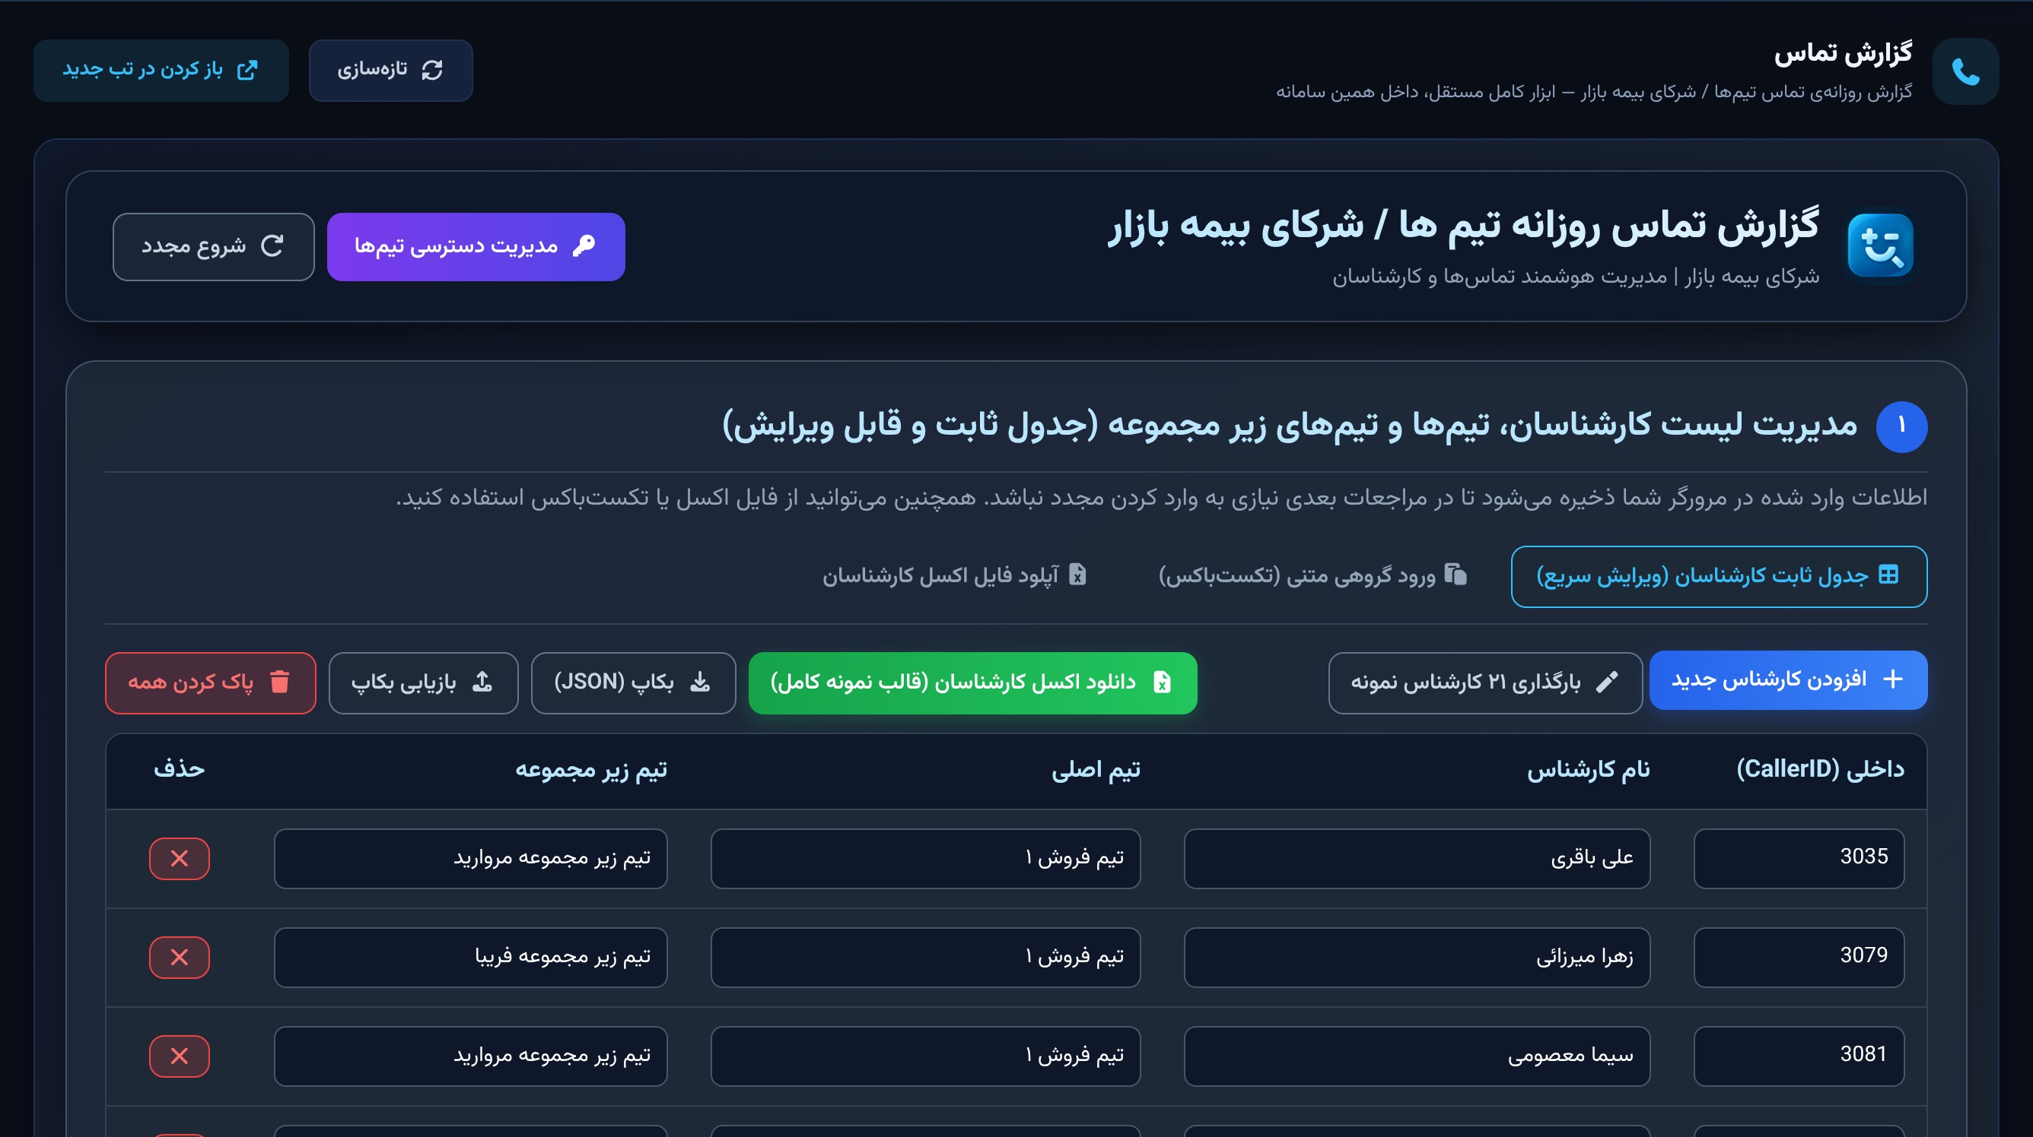
معرفی سامانه
گزارش تماس · آماده‌سازی
CRM / QC
گزارش تماس؛ ابزار مستقل آمار عملیاتی
تحلیل خروجی مرکز تماس؛ جدا از نمره‌های کنترل کیفیت
نمای واقعی سامانه
این بخش چه می‌کند؟
فهرست کارشناسان
تعریف یا ورود داخلی، نام، تیم اصلی و زیرمجموعه در ابزار مستقل.
اکسل خام تماس
بارگذاری خروجی مرکز تماس پس از تأیید فهرست کارشناسان.
نمای تعبیه‌شده
استفاده در صفحه سامانه یا باز کردن ابزار در تب جدید.
کاربرد اصلی
شناخت حجم تماس، نه نمره کیفیت مکالمه
ابزار گزارش تماس در قاب سامانه؛ مرحله تعریف کارشناسان
گزارش تماس
۲۱ / ۳۱
اسکرین‌شات واقعی • داده نمایشی
فهرست بخش‌ها
Notes:
این ابزار داده و فهرست کارشناسان مستقل دارد و دیتایش با ریت QC ترکیب نمی‌شود. بازه و تم سامانه به ابزار منتقل می‌شوند. رکورد قدیمی فاقد ریز تاریخ در بازه محدود با هشدار محافظت می‌شود. در نمایشِ تهیه‌شده، کارشناسان نمونه ابزار و یک اکسل مصنوعی آموزشی استفاده شده است.

Slide 22
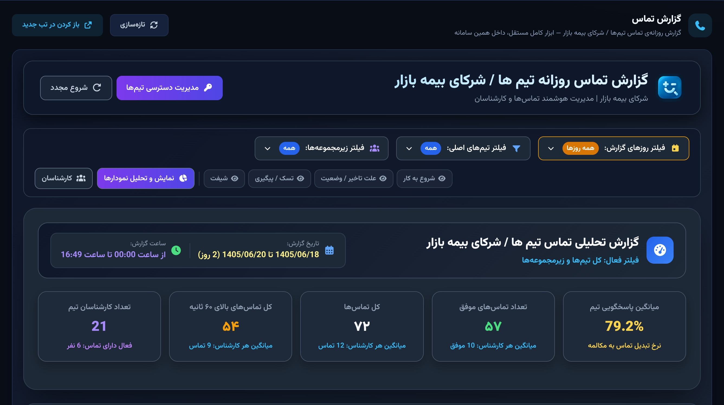
معرفی سامانه
گزارش تماس · نتایج
CRM / QC
آمار تماس؛ پاسخ‌گویی، مدت و حجم فعالیت
گزارش عملیاتی در سطح کارشناس، تیم و زیرمجموعه
نمای واقعی سامانه
این بخش چه می‌کند؟
شاخص‌های عملیاتی
کل تماس، تماس موفق، درصد پاسخ‌گویی و زمان تماس و مکالمه.
تحلیل مدت تماس
بررسی توزیع مدت و تماس‌های بالای آستانه انتخابی.
گزارش قابل ارائه
فیلتر تیم و زیرمجموعه و امکانات خروجی و ارائه ابزار.
کاربرد اصلی
تفکیک حجم فعالیت از کیفیت ارزیابی
نتایج واقعی ابزار از اکسل آموزشی مستقل مرکز تماس
گزارش تماس ← پس از آپلود
۲۲ / ۳۱
اسکرین‌شات واقعی • داده نمایشی
فهرست بخش‌ها
Notes:
اکسل آموزشی این تصویر ۷۲ ردیف برای ۶ کارشناس نمونه دارد؛ این اعداد ساختگی‌اند و برای معرفی قابلیت استفاده شده‌اند. «تماس موفق» در این ابزار وضعیت عملیاتی تماس است، نه نمره مثبت QC. مدت واقعی مکالمه با زمان شنود ارزیاب برابر نیست. خروجی‌های ابزار و گزارش QC هدف‌های متفاوتی دارند.

Slide 23
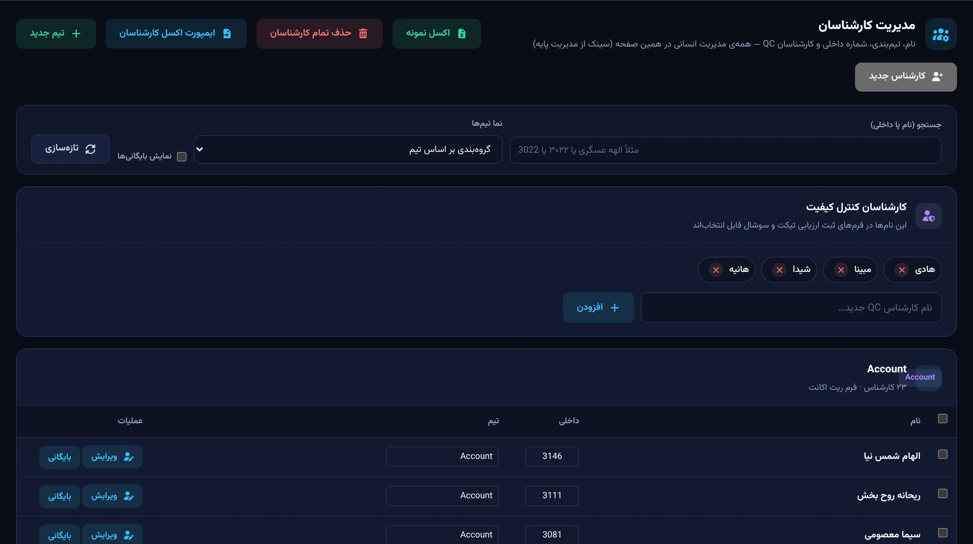
معرفی سامانه
مدیریت کارشناسان
CRM / QC
مدیریت کارشناسان؛ مرجع هویت و تیم‌بندی
نام، تیم، داخلی و وضعیت فعال یا بایگانی در یک محل
نمای واقعی سامانه
این بخش چه می‌کند؟
فهرست سازمان
افزودن کارشناس و تیم، جستجو و مرور وضعیت افراد.
ورود استاندارد
دانلود اکسل نمونه و ورود گروهی کارشناسان با ساختار مشخص.
چرخه وضعیت
بایگانی و بازیابی فرد؛ حذف همه فقط با تأیید صریح.
کاربرد اصلی
یک مرجع برای گزارش و تطبیق اطلاعات
فهرست تیم‌ها، عملیات کارشناسان و قالب نمونه Excel
مدیریت کارشناسان
۲۳ / ۳۱
اسکرین‌شات واقعی • داده نمایشی
فهرست بخش‌ها
Notes:
مدیریت کارشناسان مرجع تیم فعلی گزارش‌هاست. حذف تمام کارشناسان با نوشتن عبارت حذف و تأیید صریح انجام می‌شود و ریت‌ها یا کارشناسان QC را پاک نمی‌کند. تغییر تیم، تیم ذخیره‌شده در تاریخچه را بازنویسی نمی‌کند. گزینه حذف جمعی را فقط در تصمیم آگاهانه مدیریتی استفاده کنید.

Slide 24
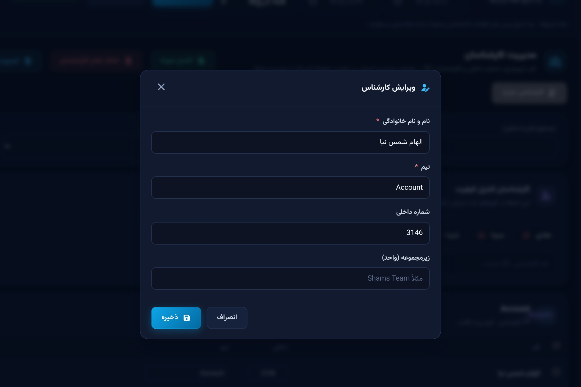
معرفی سامانه
مدیریت کارشناسان · ویرایش
CRM / QC
ویرایش فرد؛ اطلاعات درست، سوابق محفوظ
اصلاح نام، تیم، شماره داخلی و زیرمجموعه
نمای واقعی سامانه
این بخش چه می‌کند؟
ویرایش کامل
نام، تیم، داخلی و زیرمجموعه فرد در یک فرم.
کنترل اعتبار
پذیرش ارقام فارسی و کنترل داخلی نامعتبر یا تکراری.
حفظ ارتباط سوابق
تغییر نامِ تأییدشده، سابقه و نام قبلی را برای تطبیق نگه می‌دارد.
کاربرد اصلی
اصلاح هویت، بدون گم کردن تاریخچه
فرم واقعی ویرایش اطلاعات کارشناس
مدیریت کارشناسان ← ویرایش
۲۴ / ۳۱
اسکرین‌شات واقعی • داده نمایشی
فهرست بخش‌ها
Notes:
اعتبارسنجی اتمیک است: داخلی تکراری یا نامعتبر نباید نام یا تیم را نیمه‌کاره عوض کند. اصلاح نام برای تطبیق فایل‌ها اهمیت دارد؛ نام‌های مبهم حدسی یکی نمی‌شوند. در تهیه تصویر، فرم فقط باز و بسته شد و اطلاعات اصلی سرور تغییر نکرد.

Slide 25
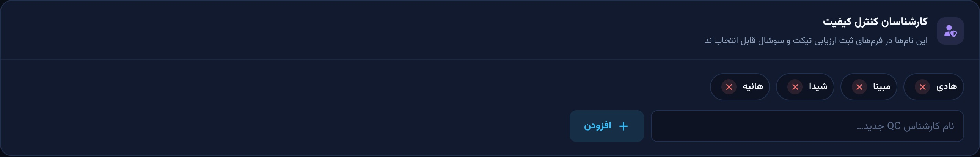
معرفی سامانه
مدیریت کارشناسان · ارزیابان
CRM / QC
کارشناسان QC؛ فهرست ارزیابان سامانه
تفکیک فرد ارزیابی‌شونده از مسئول کنترل کیفیت
نمای واقعی سامانه
این بخش چه می‌کند؟
فهرست ارزیابان
تعریف و نگهداری نام کارشناسان کنترل کیفیت در همان صفحه مدیریت.
اتصال به فرم‌ها
نام‌های این فهرست در ثبت ارزیابی تیکت و سوشال قابل انتخاب‌اند.
حفظ مرجع ثبت
هر ارزیابی، کارشناس بررسی‌شده و نام ارزیاب QC را جدا نگه می‌دارد.
کاربرد اصلی
مشخص بودن مسئول ثبت هر ارزیابی
کارت کارشناسان کنترل کیفیت در صفحه مدیریت
مدیریت کارشناسان ← کارشناسان کنترل کیفیت
۲۵ / ۳۱
اسکرین‌شات واقعی • داده نمایشی
فهرست بخش‌ها
Notes:
کارشناس سازمان، فردی است که عملکردش ارزیابی می‌شود؛ کارشناس QC ثبت‌کننده ارزیابی است. این دو فهرست یکسان نیستند. حذف QC دارای سابقه ارزیابی محدود است تا مرجع ثبت‌های موجود شکسته نشود.

Slide 26
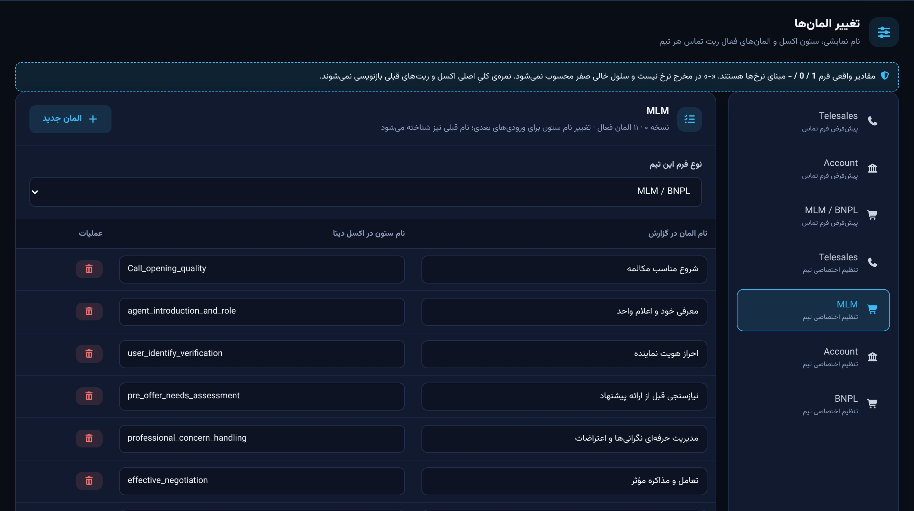
معرفی سامانه
تغییر المان‌ها
CRM / QC
تغییر المان‌ها؛ معیارهای تماس قابل تنظیم
نام نمایشی و ستون Excel برای فرم و تیم، بدون بازنمره‌دهی سوابق
نمای واقعی سامانه
این بخش چه می‌کند؟
تنظیم فرم و تیم
تعریف پیش‌فرض هر فرم یا تنظیم اختصاصی یک تیم.
مدیریت معیار
ویرایش نام و ستون، افزودن، حذف از فرم فعال یا فعال‌سازی دوباره.
سازگاری با گذشته
شناسه ثابت و نام‌های قبلی ستون حفظ می‌شوند؛ نمره اصلی تغییر نمی‌کند.
کاربرد اصلی
تطبیق فرم با نیاز تیم، با حفظ تاریخچه
معیارهای تماس تیم MLM و ستون‌های متناظر Excel
تغییر المان‌ها
۲۶ / ۳۱
اسکرین‌شات واقعی • داده نمایشی
فهرست بخش‌ها
Notes:
این صفحه مخصوص ریت تماس است، نه بازنویسی فرمول تیکت و سوشال. حذف یک المان از فرم فعال، مقادیر قدیمی ثبت‌شده را حذف نمی‌کند. نرخ‌ها همچنان از مقادیر واقعی ۱/۰/- به دست می‌آیند. نمره کلی اصلی فایل دست‌نخورده است و تغییر معیارها سوابق را دوباره نمره‌دهی نمی‌کند.

Slide 27
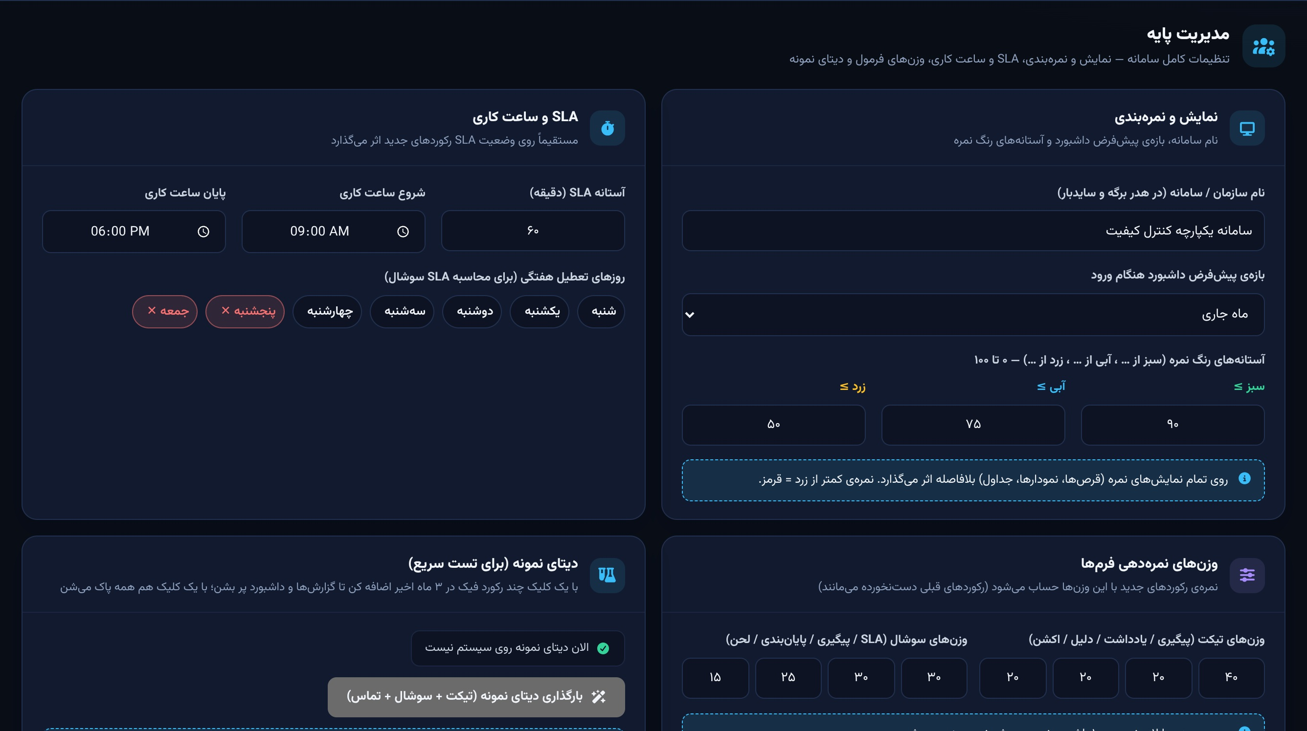
معرفی سامانه
مدیریت پایه
CRM / QC
مدیریت پایه؛ تنظیم رفتار و نمایش سامانه
ظاهر نمره‌ها، SLA، ساعات کاری و وزن‌های فرم‌ها
نمای واقعی سامانه
این بخش چه می‌کند؟
نمایش و نمره‌بندی
نام سامانه، بازه پیش‌فرض داشبورد و آستانه‌های رنگ نمره.
SLA و ساعت کاری
زمان مجاز پاسخ، شروع و پایان کار و روزهای تعطیل.
وزن ارزیابی‌ها
تنظیم وزن معیارهای تیکت و سوشال و ذخیره همه تنظیمات.
کاربرد اصلی
هماهنگ کردن سامانه با قواعد سازمان
کارت‌های تنظیمات نمایش، SLA و وزن فرمول‌ها
مدیریت پایه
۲۷ / ۳۱
اسکرین‌شات واقعی • داده نمایشی
فهرست بخش‌ها
Notes:
آستانه رنگ روی نمایش اثر دارد، نه تغییر عدد نمره اصلی. وزن فرمول‌ها و تنظیمات SLA بر رکوردهای جدید اعمال می‌شوند؛ سوابق قبلی خودکار دوباره محاسبه نمی‌شوند. مدیریت انسانی به صفحه مدیریت کارشناسان منتقل شده است. کارت دیتای نمونه برای تست است و در کار عملیاتی نباید بدون برنامه از عملیات پاک‌سازی استفاده شود.

Slide 28
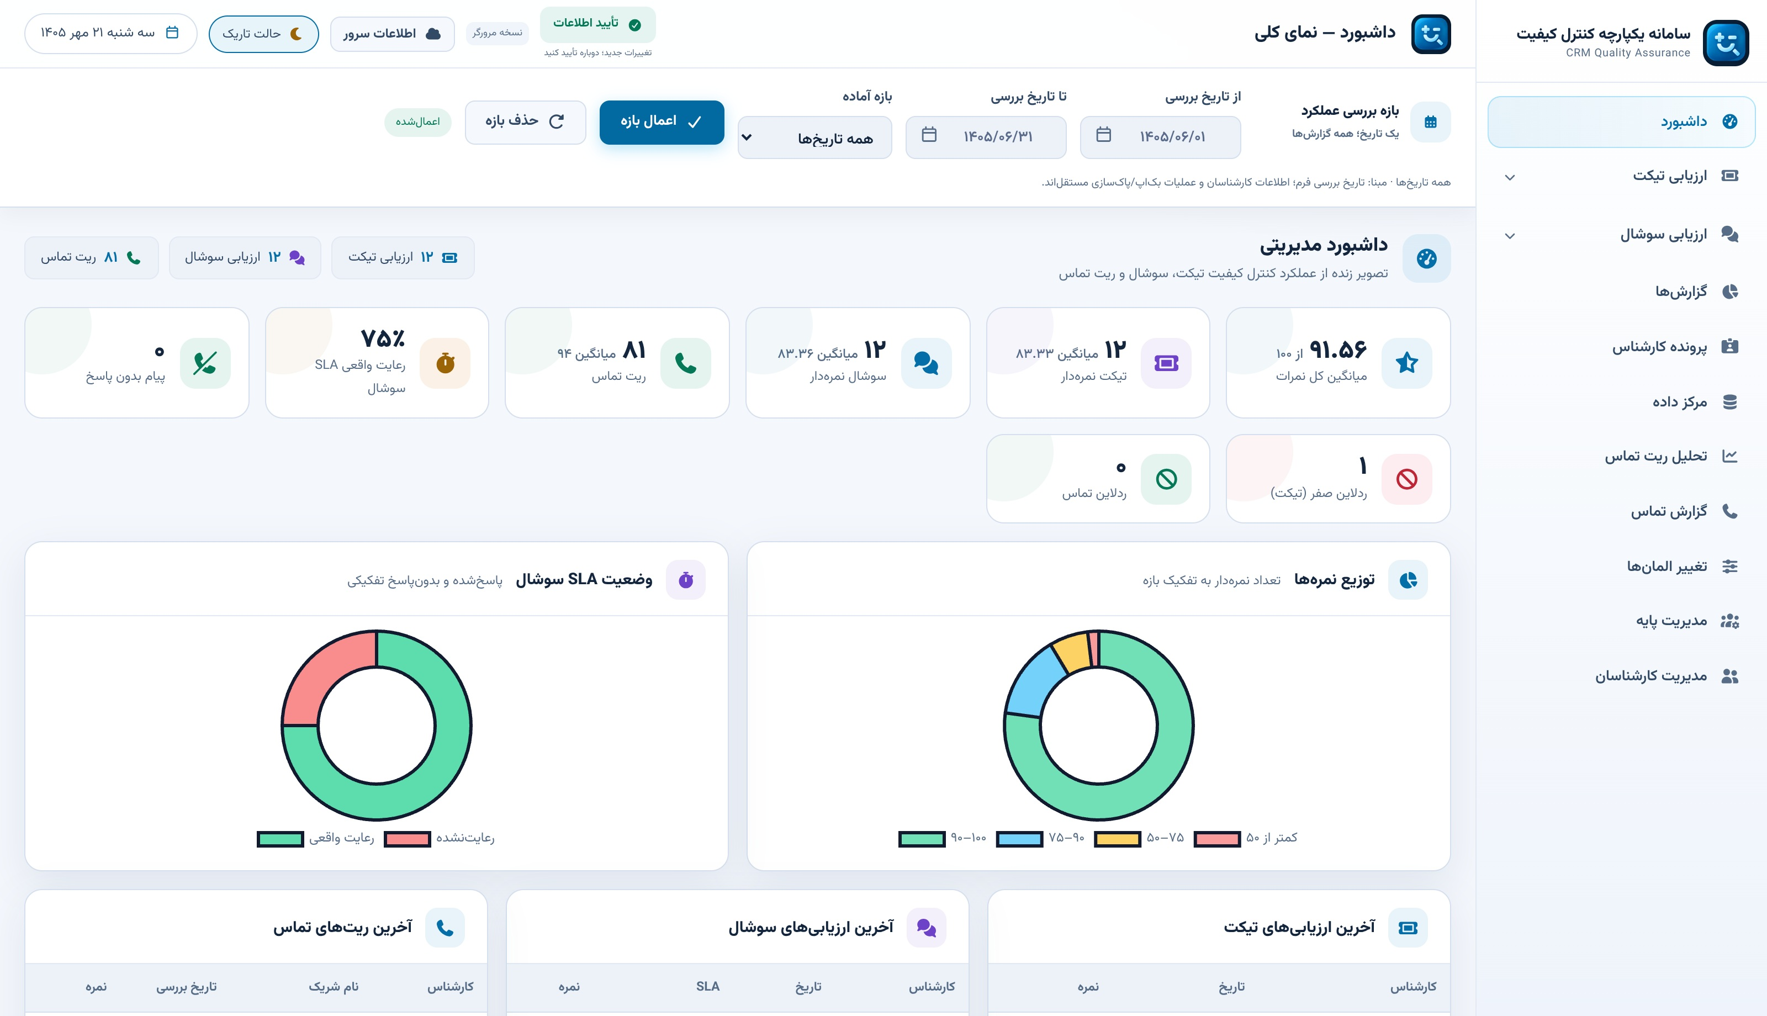
معرفی سامانه
تجربه کاربری
CRM / QC
یک سامانه؛ دو حالت روشن و تاریک
تم انتخابی در نمودارها و ابزار مستقل هم هماهنگ می‌شود.
حالت روشن
حالت تاریک
فقط نمایش تغییر می‌کند؛ داده و نمره ثابت می‌ماند.
انتخاب تم در مرورگر حفظ می‌شود.
۲۸ / ۳۱
اسکرین‌شات واقعی • داده نمایشی
فهرست بخش‌ها
Notes:
تغییر تم فقط نمایش را عوض می‌کند و داده یا نمره را تغییر نمی‌دهد. انتخاب کاربر در مرورگر ذخیره می‌شود و در تأیید اطلاعات هم حفظ می‌شود. اسکرین‌شات‌های این اسلاید هر دو از همان سامانه و همان داده نمایشی گرفته شده‌اند. تم خود پاورپوینت مطابق حالت تاریک سامانه طراحی شده است.

Slide 29
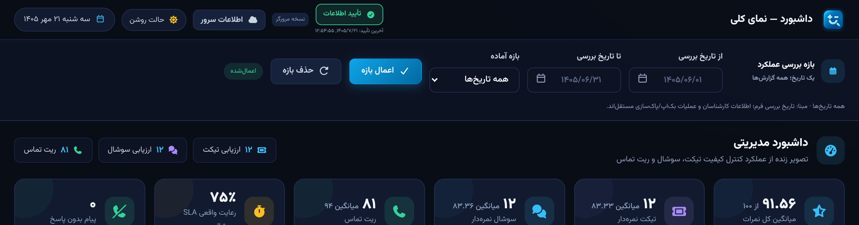
معرفی سامانه
ذخیره و بازگشایی
CRM / QC
تأیید اطلاعات؛ ادامه از همان وضعیت
تمام اطلاعات ثبت‌شده ذخیره می‌شود؛ نه فقط داده‌ای که اکنون فیلتر شده است.
دوباره باز کنید
۳
تأیید اطلاعات
۲
داده را ثبت کنید
۱
در همان مرورگر و همان آدرس ادامه دهید.
منتظر پیام موفقیت و زمان تأیید بمانید.
متنِ ذخیره‌نشده فرم، رکورد نیست.
تأیید مرورگر جای بک‌اپ دانلودی را نمی‌گیرد؛ پاک‌کردن داده سایت ممکن است نسخه محلی را حذف کند.
۲۹ / ۳۱
اسکرین‌شات واقعی • داده نمایشی
فهرست بخش‌ها
Notes:
دکمه تأیید اطلاعات، نسخه کامل ثبت‌های ذخیره‌شده، کارشناسان، QCها، تنظیمات، لیست‌ها، اقدامات و اطلاعات خام را در مرورگر ذخیره می‌کند و تاریخ، تم و وضعیت گزارش را نیز حفظ می‌کند. متن ذخیره‌نشده فرم، رکورد ثبت‌شده نیست. پیام موفقیت و زمان تأیید را ببینید. بازگشایی باید در همان مرورگر و همان آدرس باشد. در منبع نسخه مرورگر، تغییرات خودکار به سرور منتشر نمی‌شوند؛ بازگشت صریح به اطلاعات سرور موجود است. پاک کردن داده سایت، مرورگر دیگر یا حالت خصوصی می‌تواند نسخه محلی را از بین ببرد؛ بک‌اپ مستقل همچنان لازم است.

Slide 30
معرفی سامانه
اصول خواندن گزارش
CRM / QC
نمره قابل اعتماد؛ تفاوت صفر، خالی و نامرتبط
معیارها از مقادیر واقعی فرم خوانده می‌شوند؛ نبود داده، شکست محسوب نمی‌شود.
—
-
۰
۱
ثبت‌نشده
موضوعیت نداشته
عدم رعایت
رعایت شده
نه صفر است و نه نامرتبط.
از مخرج نرخ کنار گذاشته می‌شود.
صفر واقعی با نبود داده فرق دارد.
در محاسبه نرخ لحاظ می‌شود.
صفر واقعی ≠ نمره خالی
نرخ رعایت معیار
صفر در میانگین هست؛ نمره خالی نیست.
رعایت ÷ (رعایت + عدم رعایت)
نمره کلی تماس از مقدار اصلی فایل می‌آید.
نامرتبط و ثبت‌نشده در این مخرج نیستند.
قبل از تصمیم درباره فرد، تعداد نمونه و جزئیات ارزیابی را هم ببینید.
۳۰ / ۳۱
اسکرین‌شات واقعی • داده نمایشی
فهرست بخش‌ها
Notes:
۱ یعنی رعایت و ۰ یعنی عدم رعایت. خط تیره یعنی موضوعیت نداشته و از مخرج نرخ کنار گذاشته می‌شود. ثبت‌نشده یک وضعیت جداست و نه صفر است و نه موضوعیت‌نداشته. نرخ رعایت معیار از رعایت تقسیم بر رعایت به علاوه عدم رعایت محاسبه می‌شود. صفر واقعی وارد میانگین نمره می‌شود ولی نمره خالی وارد نمی‌شود. نمره کلی تماس همان عدد اصلی فایل است. مدت شنود با مدت واقعی مکالمه یکی نیست؛ تأخیر SLA به‌تنهایی ردلاین مصنوعی نیست.

Slide 31
معرفی سامانه
جمع‌بندی
CRM / QC
شروع کار؛ مسیر پیشنهادی استفاده از سامانه
از تنظیم مرجع افراد تا گزارش، اقدام و نگهداری اطلاعات
ورود ارزیابی
۳
قواعد سامانه
۲
مرجع افراد
۱
تیکت و سوشال را ثبت یا اکسل QC را وارد کنید.
تنظیمات پایه، SLA و المان‌ها را مرور کنید.
کارشناسان، تیم‌ها و ارزیابان QC را کنترل کنید.
آرشیو و تأیید
۶
پرونده و اقدام
۵
بازه و گزارش
۴
بک‌اپ بگیرید و اطلاعات مرورگر را تأیید کنید.
جزئیات فرد را ببینید و اقدام اصلاحی ثبت کنید.
تاریخ بررسی را انتخاب و گزارش‌ها را مقایسه کنید.
مدیر
سرپرست تیم
ارزیاب QC
مقایسه تیم‌ها و اولویت آموزش
پرونده فرد و پیگیری اقدام
ثبت دقیق و قابل پیگیری
۳۱ / ۳۱
اسکرین‌شات واقعی • داده نمایشی
فهرست بخش‌ها
Notes:
ترتیب پیشنهادی: فهرست کارشناسان و QCها را کامل کنید؛ تنظیمات پایه و معیارها را کنترل کنید؛ ارزیابی‌ها را ثبت یا فایل QC را وارد کنید؛ بازه تاریخ بررسی را انتخاب کنید؛ گزارش و پرونده را مرور کنید و اقدام اصلاحی ثبت کنید؛ در پایان، بک‌اپ و تأیید اطلاعات را انجام دهید. این ترتیب یک پیشنهاد کاربردی است و الزام فنی برای استفاده از تک‌تک صفحه‌ها نیست.

